Slide 1

นโยบายและยุทธศาสตร์การเป็นเมืองศูนย์กลางบริการสุขภาพในอาเซียน
ของกระทรวงสาธารณสุข
สำนักบริหารการสาธารณสุข
กระทรวงสาธารณสุข
27 กรกฎาคม 2558

Slide 2
ลำดับการนำเสนอ
แนวโน้มการเปลี่ยนแปลงของอาเซียนที่กระทบระบบสุขภาพ
  AEC
  ASCC
  SEZ
  Logistics
  Tourism
นโยบายและยุทธศาสตร์ของกระทรวงสาธารณสุข

Slide 3


Slide 4
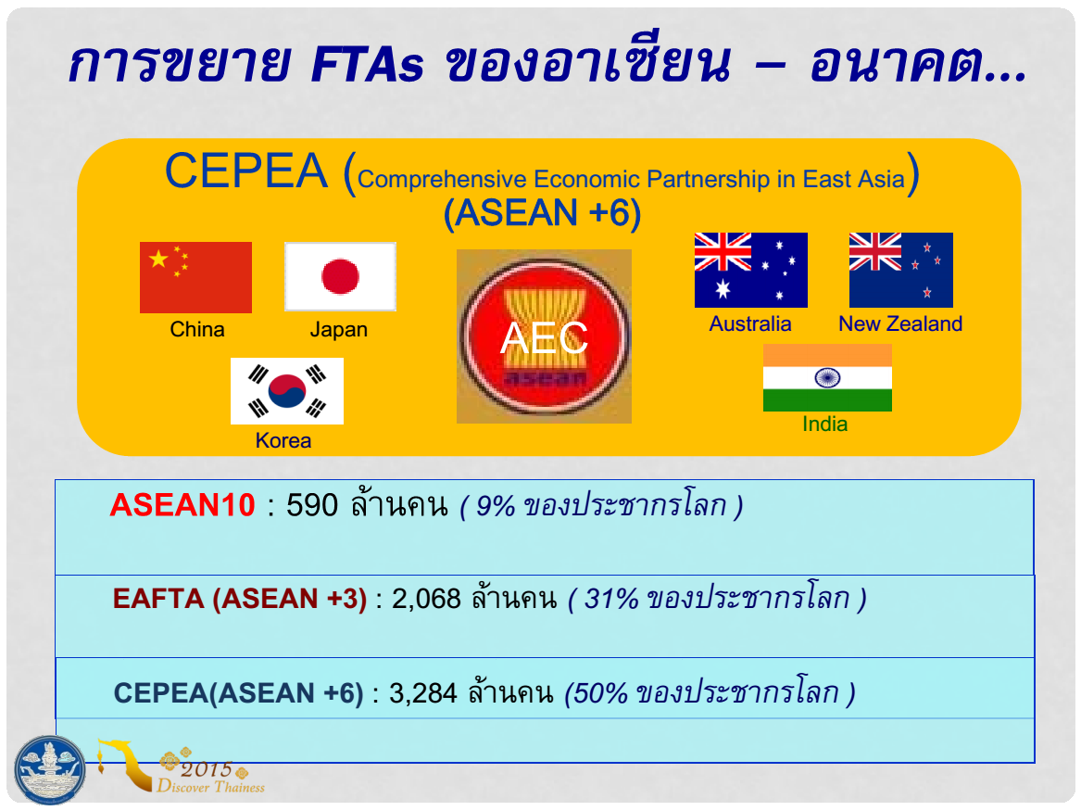

Slide 5
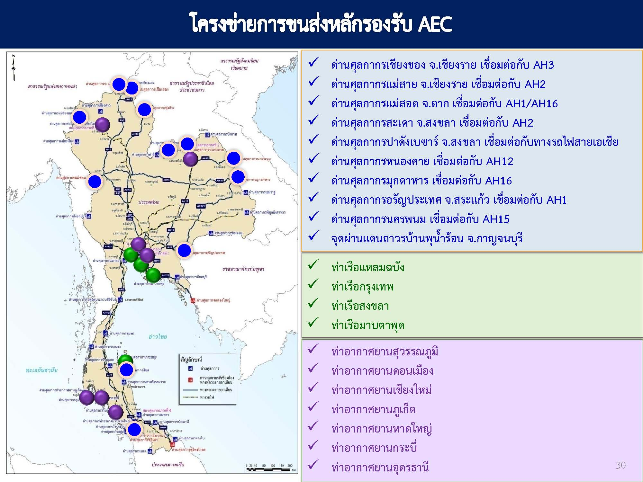

Slide 6
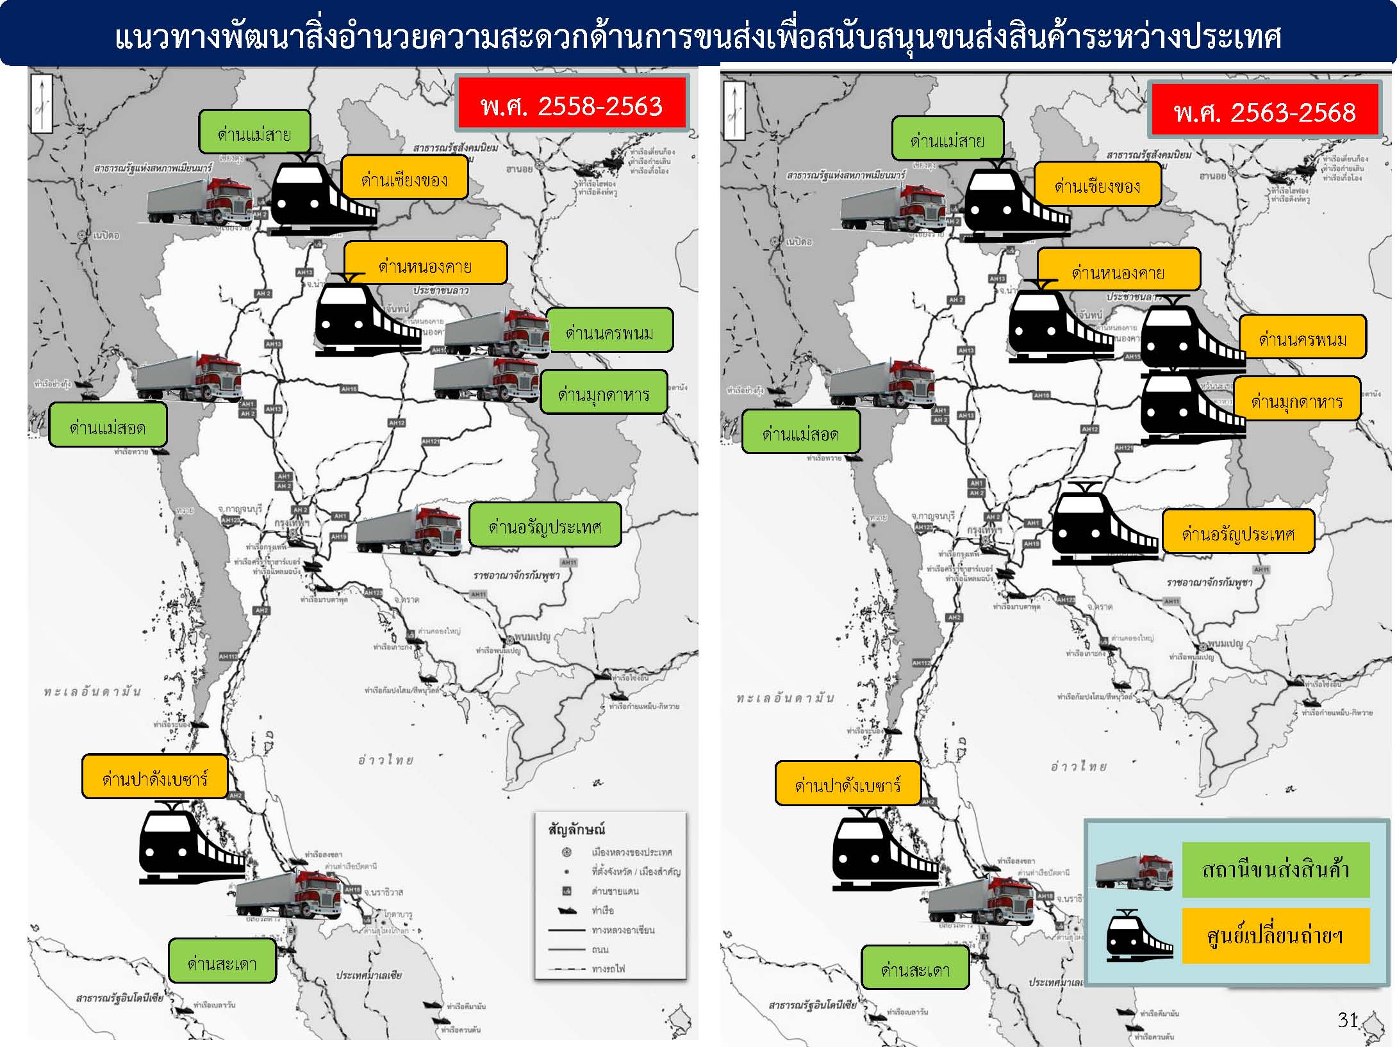

Slide 7
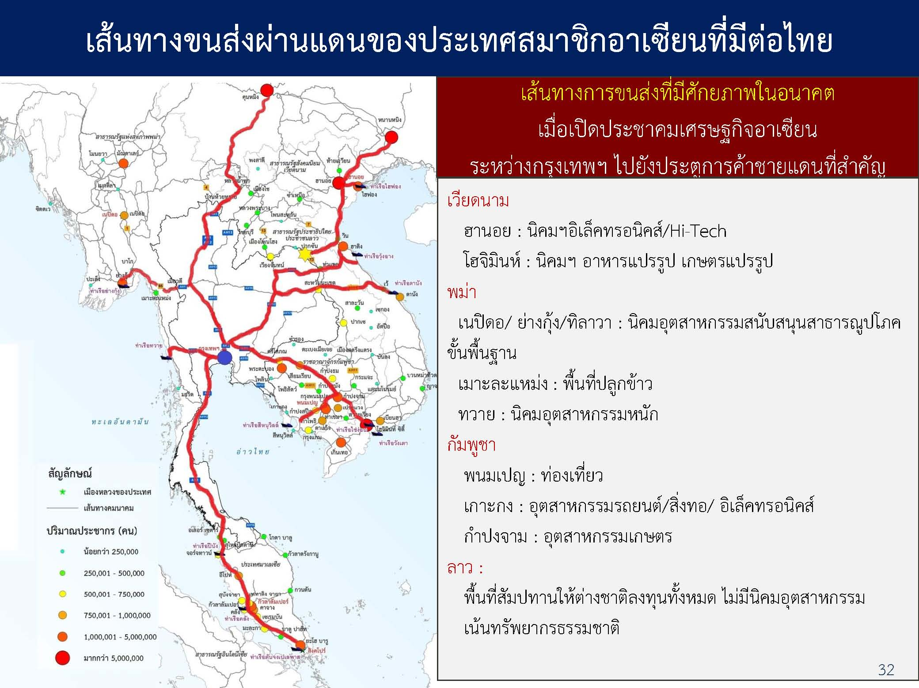

Slide 8


Slide 9
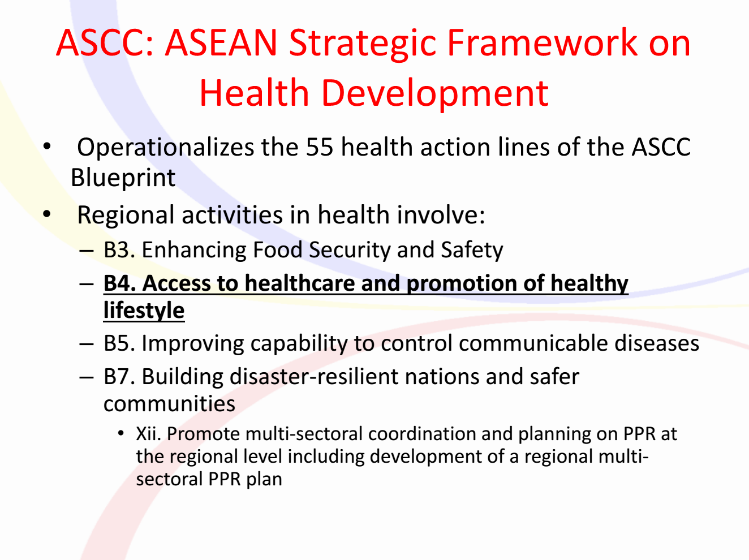

Slide 10
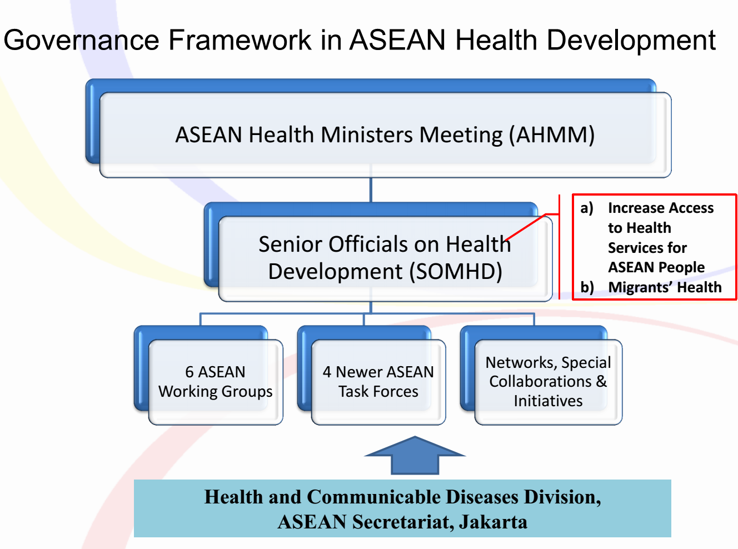

Slide 11
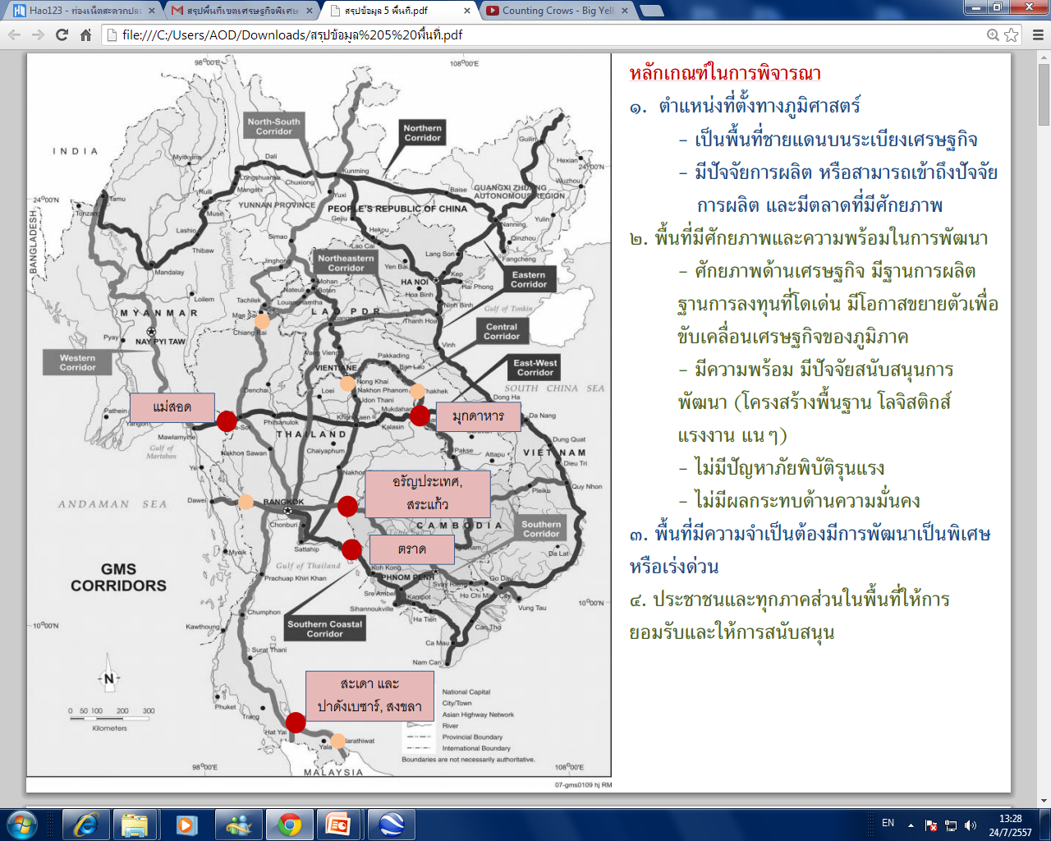
การพัฒนาพื้นที่เขตเศรษฐกิจพิเศษ
ระยะแรก 5 พื้นที่
เขตเศรษฐกิจพิเศษแม่สอด จ.ตาก
เขตเศรษฐกิจพิเศษสระแก้ว จ.สระแก้ว
เขตเศรษฐกิจพิเศษตราด จ.ตราด
เขตเศรษฐกิจพิเศษมุกดาหาร จ.มุกดาหาร
เขตเศรษฐกิจพิเศษสงขลา จ.สงขลา
ระยะถัดไป 7 พื้นที่
เขตเศรษฐกิจพิเศษแม่สาย จ.เชียงราย
เขตเศรษฐกิจพิเศษเชียงแสน จ.เชียงราย
เขตเศรษฐกิจพิเศษเชียงของ จ.เชียงราย
เขตเศรษฐกิจพิเศษนครพนม จ.มุกดาหาร
เขตเศรษฐกิจพิเศษหนองคาย จ.หนองคาย
เขตเศรษฐกิจพิเศษกาญจนบุรี จ.กาญจนบุรี
เขตเศรษฐกิจพิเศษนราธิวาส จ.นราธิวาส
Notes:
การเร่งรัดพัฒนาเขตเศรษฐกิจพิเศษ เพื่อเป็นส่งเสริมการค้าการลงทุน การจ้างงาน ของพื้นที่ชายแดนที่มีศักยภาพการพัฒนาจากความพร้อมในการเชื่อมโยงระบบคมนาคมขนส่งตามกรอบความร่วมมือ GMS โดยดำเนินการใน 12 พื้นที่ แบ่งออกเป็นสองระยะ คือ
ระยะแรก 5 พื้นที่ ได้แก่
เขตเศรษฐกิจพิเศษแม่สอด จ.ตาก
เขตเศรษฐกิจพิเศษสระแก้ว
เขตเศรษฐกิจพิเศษตราด
เขตเศรษฐกิจพิเศษมุกดาหาร
เขตเศรษฐกิจพิเศษสงขลา
และระยะถัดไป 7 พื้นที่ คือ แม่สาย เชียงแสน เชียงของ ในจังหวัดเชียงราย นครพนม หนองคาย กาญจนบุรี และนราธิวาส
โดยดำเนินการใน 4 เรื่อง เพื่อรองรับกิจกรรมในพื้นที่เขตเศรษฐกิจพิเศษ คือ
สิทธิประโยชน์ในการลงทุน
เขตปลอดภาษี
การสนับสนุนการใช้แรงงานต่างด้าว
การพัฒนาโครงสร้างพื้นฐาน

Slide 12
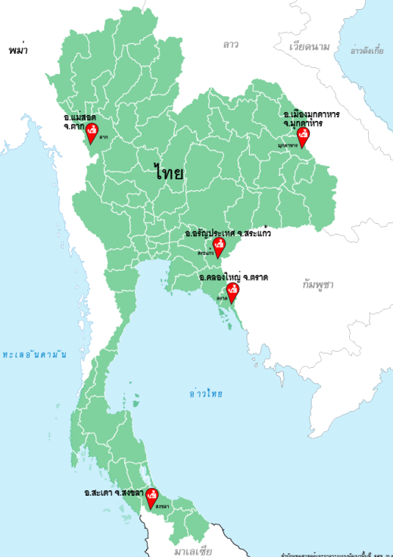
ขอบเขตพื้นที่เขตพัฒนาเศรษฐกิจพิเศษ : ประกาศเมื่อวันที่ 19 มกราคม 2558
1
แม่สอด จ.ตาก
ชายแดน จ.มุกดาหาร
3
อรัญประเทศ จ.สระแก้ว
4
5
ชายแดน จ.ตราด
2
อ.สะเดา จ.สงขลา

Slide 13
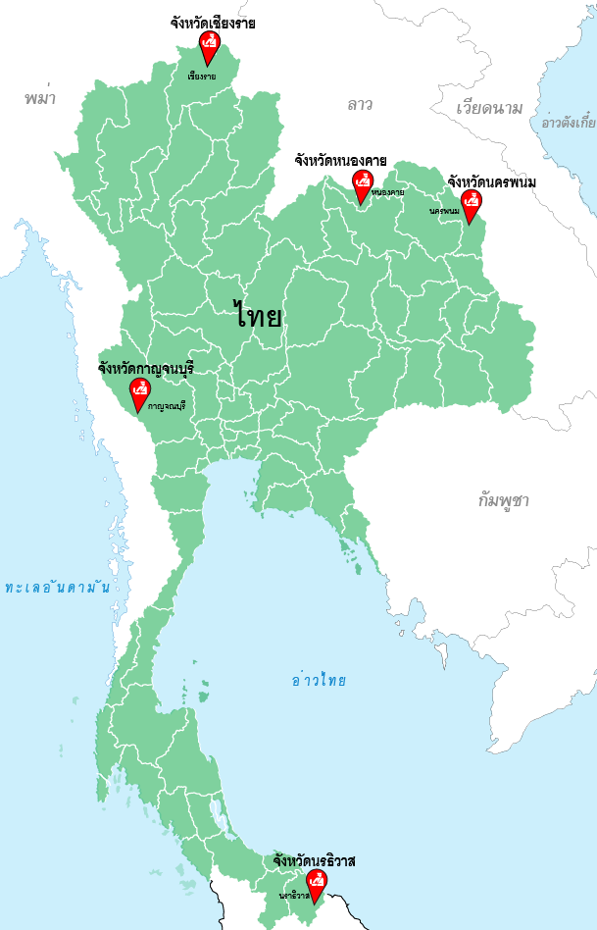
ขอบเขตพื้นที่เขตพัฒนาเศรษฐกิจพิเศษระยะที่ 2 : ตามมติ กนพ. เมื่อ 16 มี.ค.58
ชายแดน จ.หนองคาย
3
1
ชายแดน จ.เชียงราย
ชายแดน จ.นครพนม
4
2
ชายแดน จ.กาญจนบุรี
5
ชายแดน จ.นราธิวาส

Slide 14
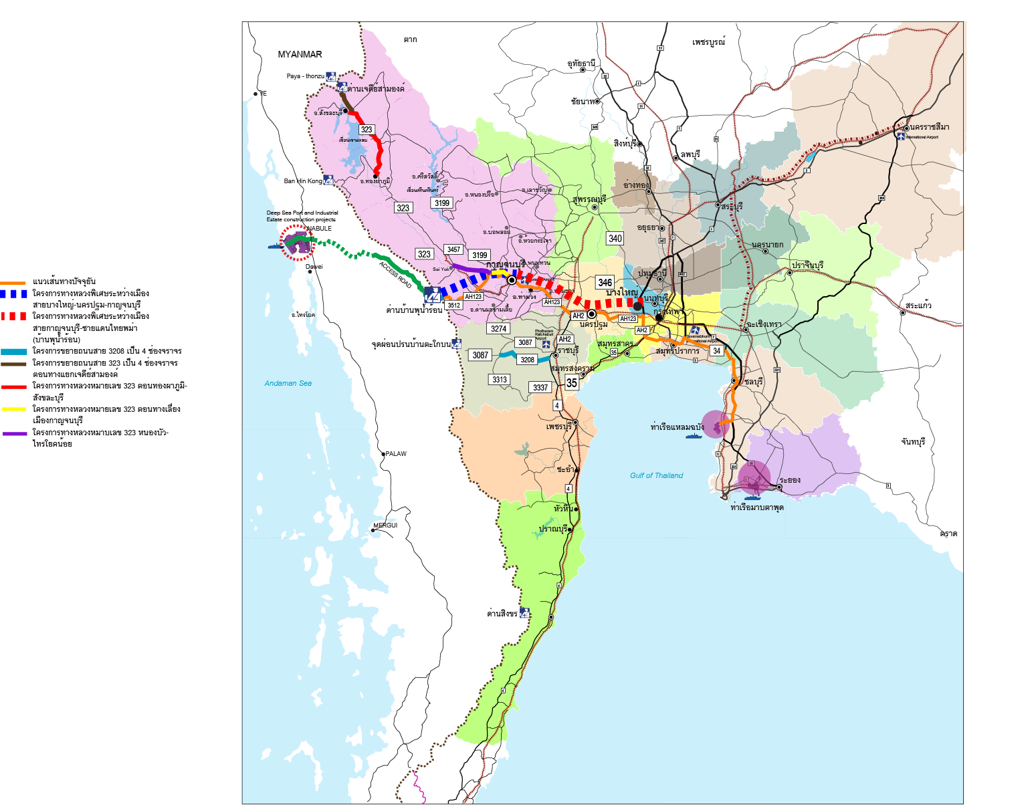
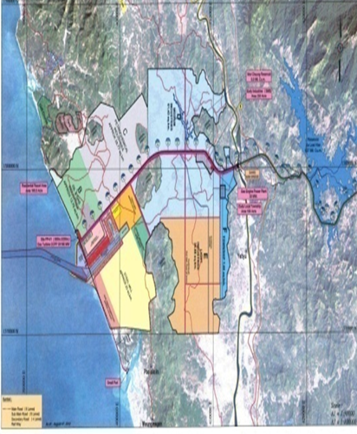
เขตเศรษฐกิจพิเศษทวาย
พัฒนาเขตเศรษฐกิจพิเศษทวายและโครงสร้างพื้นฐานที่เกี่ยวข้อง
พัฒนาบริเวณพรมแดน
ไทย-เมียนมาร์
บูรณาการโครงสร้างพื้นฐาน
และกิจกรรมทางเศรษฐกิจฝั่งไทย
การพัฒนาเขตเศรษฐกิจพิเศษทวาย เป็นการเปิดประตูการค้าฝั่งตะวันตกของภูมิภาค เพื่อสร้างความเชื่อมโยงทางเศรษฐกิจและการค้าระหว่างประเทศในภูมิภาคอาเซียนกับตลาดตะวันตก โดยมีองค์ประกอบสำคัญ ดังนี้
(1) นิคมอุตสาหกรรม: 18,000 ha
(2) ถนน: 4-lane
(3) ระบบน้ำประปา: 900,000 cu.m./day
(4) โรงไฟฟ้า: 216 MW Gas engine/ 3,200 MW Clean coal technology
(5) ท่าเรือน้ำลึก: รองรับการขนส่งสินค้าได้ 280 ล้านตันต่อปี (14 ล้าน TEU) รองรับเรือบรรทุกสินค้าขนาด 300,000 DWT

Slide 15
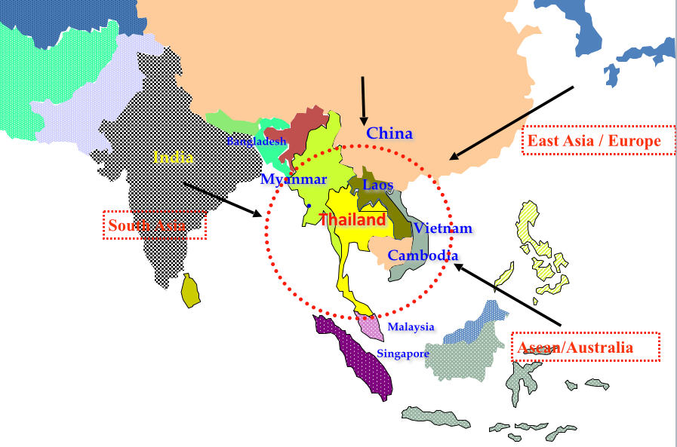
ความได้เปรียบด้านที่ตั้งภูมิศาสตร์

Slide 16
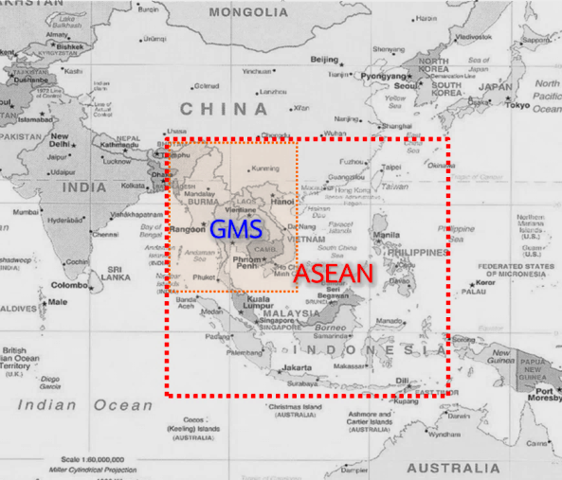


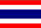
การพัฒนาในระดับภูมิภาค
จุดกลาง
การเชื่อมต่ออินเดียและจีน
Notes:
กรอบการพัฒนาต่างๆจัดทำขึ้นเพื่อ ให้เกิดการพัฒนาทางเศรษฐกิจ โดยการสนับสนุนการค้าและการลงทุนอย่างเสรี และการอำนวยความสะดวกทางเศรษฐกิจด้วยโครงสร้างพื้นฐาน และระบบคมนาคมโลจิสติกส์ที่เชื่อมโยงกัน เพื่อให้เกิดการพัฒนาเศรษฐกิจร่วมกัน (Economic integration) และเป็นการลดช่องว่างการพัฒนาระหว่างประเทศ (narrowing the development gap) อันจะทำให้เกิดความแข็งแกร่งในการเป็นภูมิภาคการผลิตของโลกเพื่อสู้กับภูมิภาคอื่นๆ

Slide 17
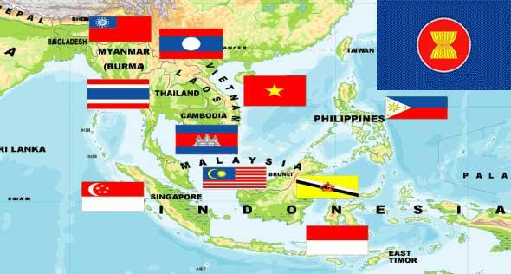
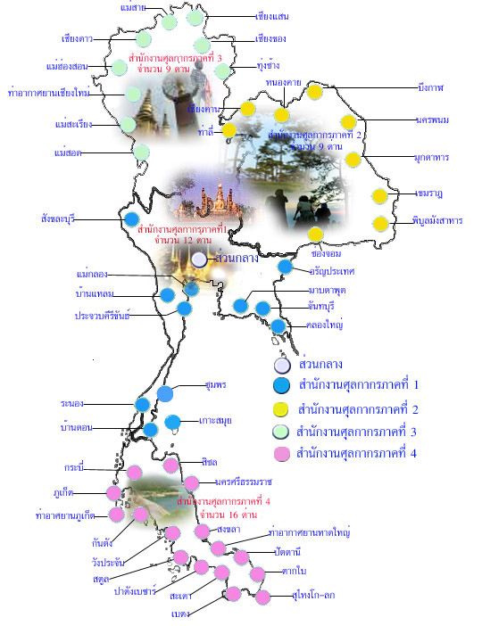
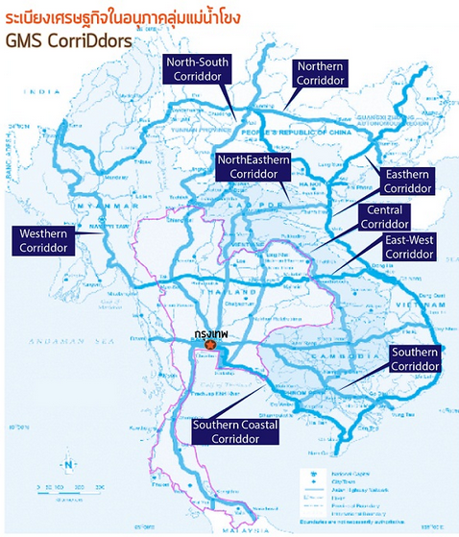
ทิศทางการพัฒนาโครงสร้างพื้นฐานภายใต้แผนฯ 11
แนวทางการพัฒนาตามยุทธศาสตร์ที่ 5 : พัฒนาความเชื่อมโยงด้านการขนส่งและระบบโลจิสติกส์ภายใต้กรอบความร่วมมือในภูมิภาค โดย
4. เชื่อมโยงการพัฒนาเศรษฐกิจตามแนวพื้นที่ชายแดน เขตเศรษฐกิจชายแดน ตลอดจนเชื่อมโยงระบบการผลิตกับพื้นที่ตอนในของประเทศ โดยเชื่อมโยงเครือข่ายการขนส่งที่เชื่อมโยงปัจจัยการผลิต ระบบการผลิต ห่วงโซ่การผลิตระหว่างประเทศ และประตูส่งออกตามมาตรฐานสากล
00
เส้นทางเชื่อมโยงระหว่างภูมิภาค
(Multi-modal corridor)
ศูนย์โลจิสติกส์(Logistics corridor)
แนวเส้นทางเศรษฐกิจ
(Economic corridor)
ประตูการค้า
(Transport corridor)
สิ่งที่ต้องพิจารณา
ศักยภาพในการพัฒนาเชิงพื้นที่

Slide 18
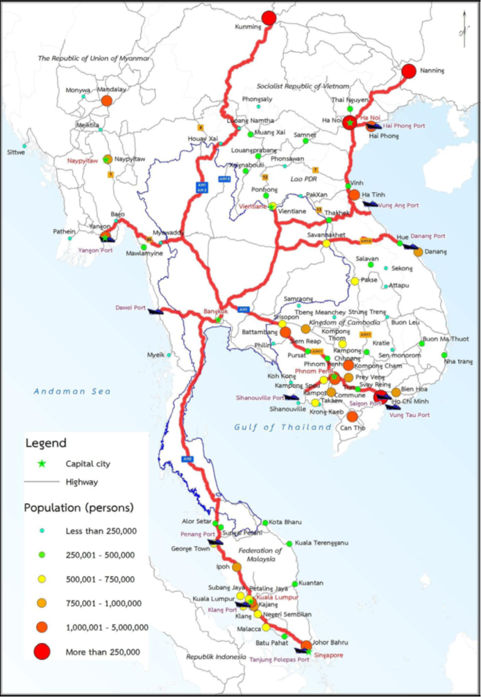
เส้นทางการขนส่งที่มีศักยภาพระหว่างกรุงเทพไปยังประตูการค้าชายแดนที่สำคัญในปัจจุบัน
เส้นทางเชื่อมต่อประเทศเมียนมาร์
เส้นทางเชื่อมต่อกับประเทศลาว-ยูนาน
เส้นทางเชื่อมต่อกับประเทศลาว-เวียดนาม-หนานหนิง
เส้นทางเชื่อมต่อกับประเทศกัมพูชา-เวียดนาม
เส้นทางเชื่อมต่อกับประเทศมาเลเซีย-สิงคโปร์

Slide 19
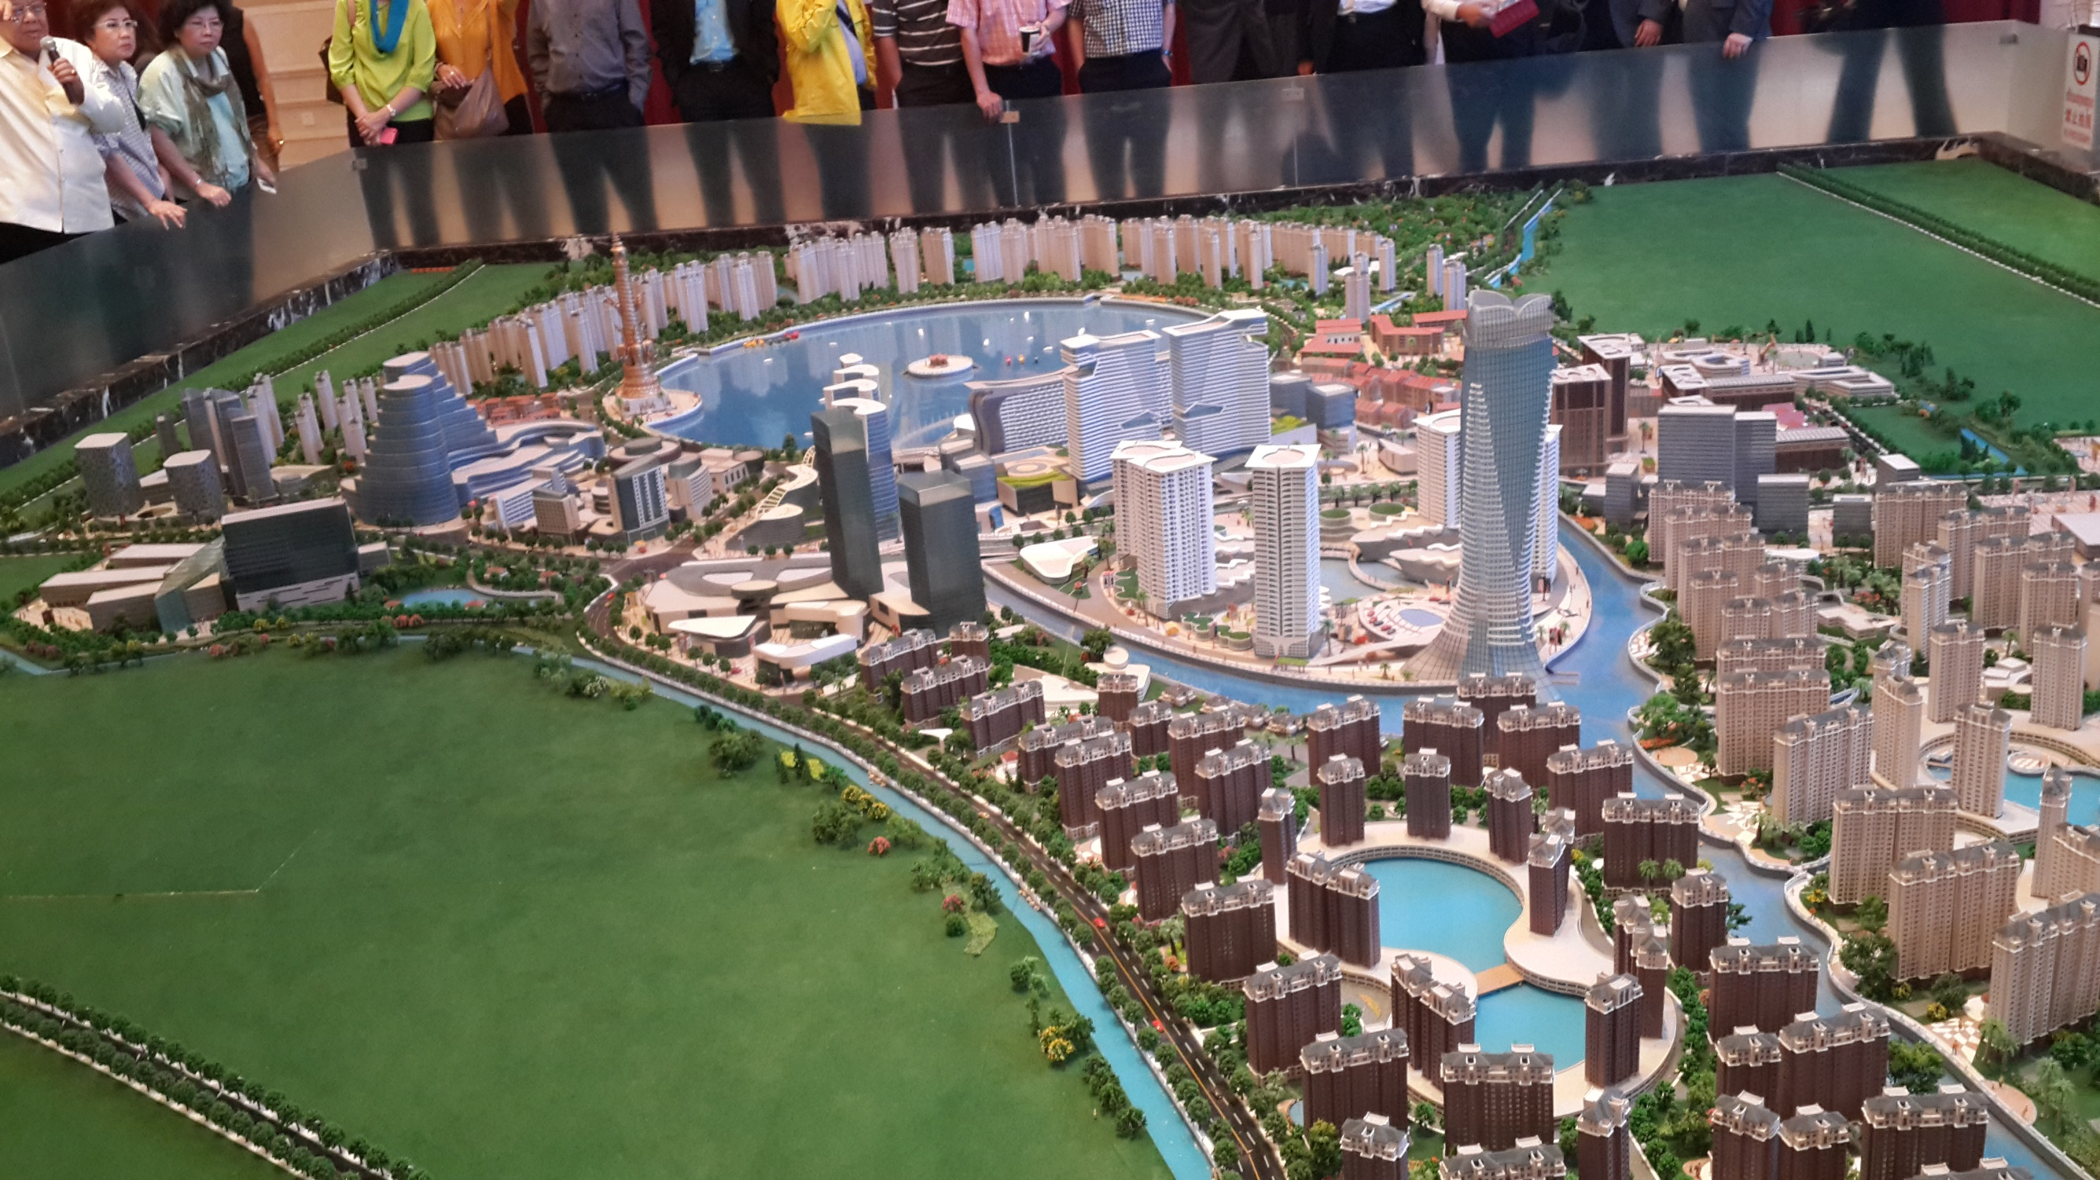

Slide 20
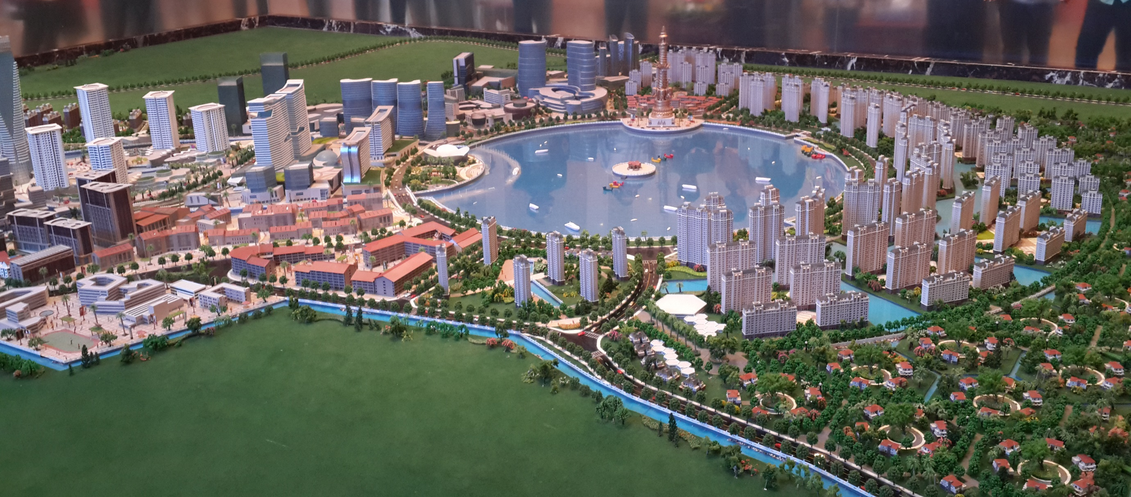

Slide 21
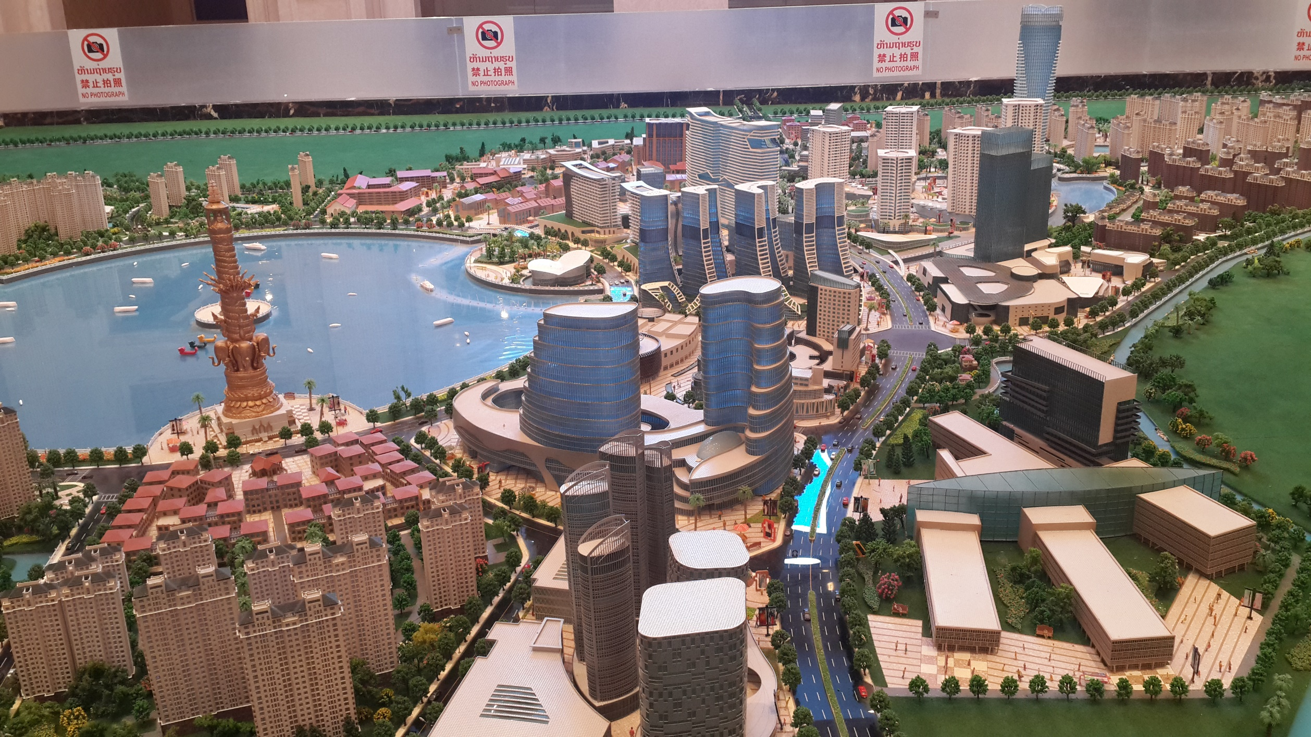

Slide 22

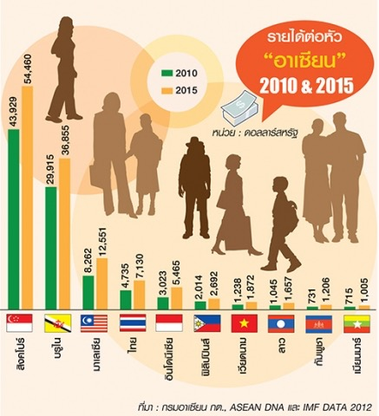
เศรษฐกิจในอาเซียน: รายได้ต่อหัวและช่องว่างการพัฒนา
กรมโยธาธิการและผังเมือง กระทรวงมหาดไทย
ความแตกต่างของประเทศที่มีรายได้ต่อหัวสูงและต่ำสุดในอาเซียนยังคงสูงมาก
โดยในปี 2010 รายได้ต่อหัวของสิงคโปร์ห่างจากเมียนมาร์ 43,214 ดอลลาร์สหรัฐ และปี 2015 รายได้ต่อหัวของสิงคโปร์ห่างจากเมียนมาร์ 53,455 ดอลลาร์สหรัฐ ซึ่งมีแนวโน้มช่องว่างรายได้ห่างออกไปอีก หนึ่งในโจทย์ของอาเซียนที่ต้องทำ คือ การลดช่องว่างระหว่างรายได้ของประชากร ในประชาคมเดียวกัน

Slide 23
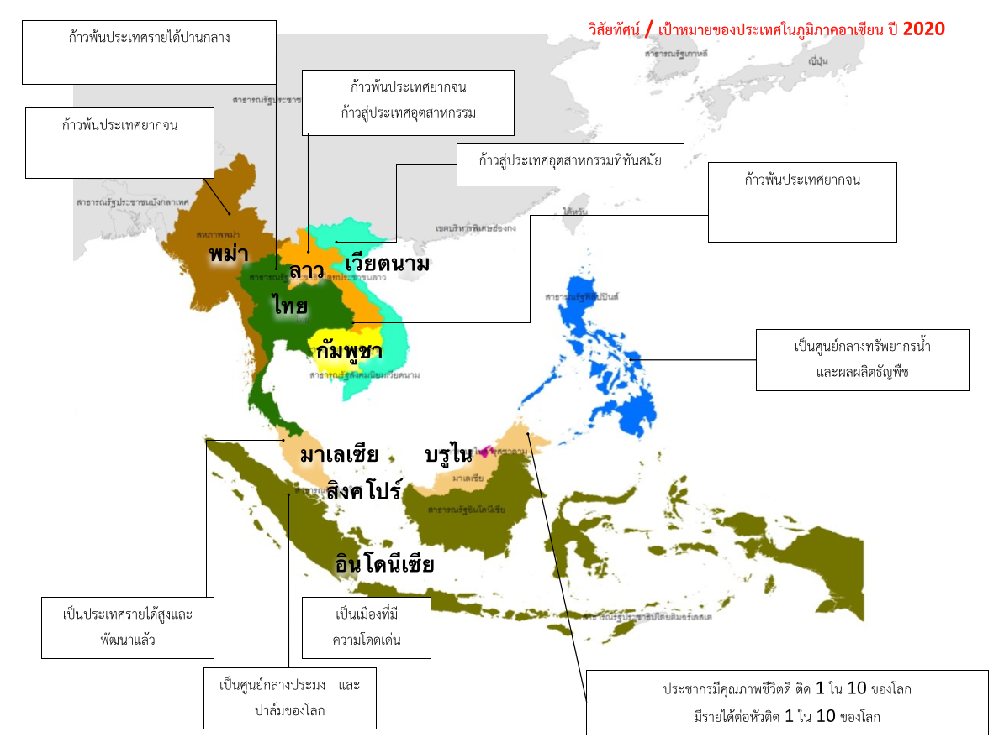
เป้าหมายประเทศในอาเซียนปี 2020

Slide 24





“Best scenario” simulation of estimated time required
to become high-income countries
In 2020
In 2031
In 2042
In 2051
In 2058
Source: OECD Development Centre
Notes:
OECD centre มีการคาดการณ์ว่าในอีก 16 ปีไทยจะการก้าวข้ามจากประเทศรายได้ระดับปานกลางไปสู่รายได้ระดับสูงได้ในปี 2031 (พ.ศ. 2574)

Slide 25
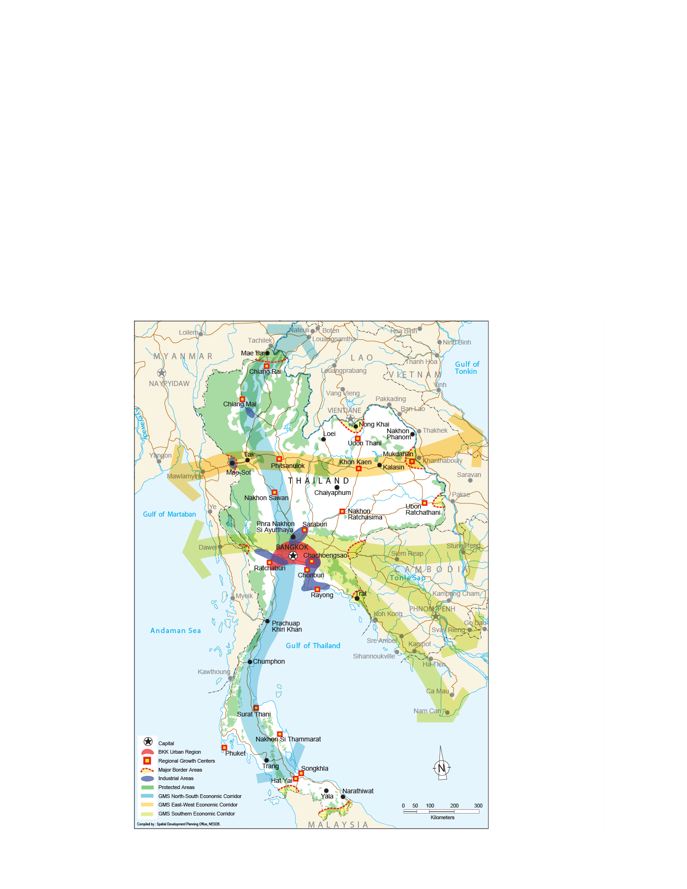
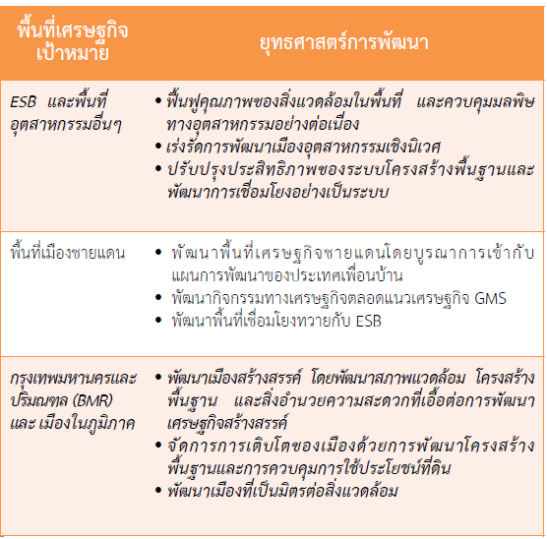
กรมโยธาธิการและผังเมือง กระทรวงมหาดไทย
แผนชาติฉบับ 11 กับการพัฒนาเชิงพื้นที่ พ.ศ.2554-2559
พื้นที่เศรษฐกิจเป้าหมาย | ยุทธศาสตร์การพัฒนา
ESB และพื้นที่อุตสาหกรรมอื่นๆ | ฟื้นฟูคุณภาพของสิ่งแวดล้อมในพื้นที่ และควบคุมมลพิษทางอุตสาหกรรมอย่างต่อเนื่อง เร่งรัดการพัฒนาเมืองอุตสาหกรรมเชิงนิเวศ ปรับปรุงประสิทธิภาพของระบบโครงสร้างพื้นฐานและพัฒนาการเชื่อมโยงอย่างเป็นระบบ
พื้นที่เมืองชายแดน | พัฒนาพื้นที่เศรษฐกิจชายแดนโดยบูรณาการเข้ากับแผนการพัฒนาของประเทศเพื่อนบ้าน พัฒนากิจกรรมทางเศรษฐกิจตลอดแนวเศรษฐกิจ GMS พัฒนาพื้นที่เชื่อมโยงทวายกับ ESB
กรุงเทพมหานครและปริมณฑล (BMR) และ เมืองในภูมิภาค | พัฒนาเมืองสร้างสรรค์ โดยพัฒนาสภาพแวดล้อม โครงสร้างพื้นฐาน และสิ่งอำนวยความสะดวกที่เอื้อต่อการพัฒนาเศรษฐกิจสร้างสรรค์ จัดการการเติบโตของเมืองด้วยการพัฒนาโครงสร้าง พื้นฐานและการควบคุมการใช้ประโยชน์ที่ดิน พัฒนาเมืองที่เป็นมิตรต่อสิ่งแวดล้อม

Slide 26
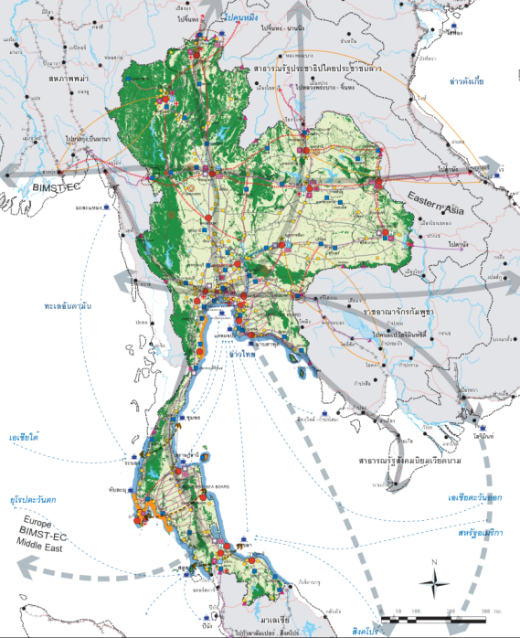

แม่สาย
เชียงแสน
ผังประเทศ : วิสัยทัศน์ พ.ศ. 2551-2600
เชียงของ
เชียงราย
“ประเทศไทยเป็นประเทศชั้นนำของโลกในด้านการเกษตร อุตสาหกรรมการเกษตร และเทคโนโลยีด้านอาหาร การบริการด้านสุขภาพและการท่องเที่ยว ประชาชนมีคุณภาพชีวิตที่ดีท่ามกลางสิ่งแวดล้อมที่น่าอยู่ ประเทศชาติมั่นคง และมีการพัฒนาที่ยั่งยืน”
เชียงใหม่
เวียงจันทร์
อุดรธานี
ท่าแขก
North – South Economic Corridor
East – West Economic Corridor
พิษณุโลก
ขอนแก่น
มุกดาหาร
แม่สอด
นครสวรรค์
อุบลราชธานี
เจดีย์สามองค์
เกษตรกรรมชั้นดี
กระจายความเจริญจากกรุงเทพมหานครและปริมณฑล สู่ภาคต่างๆ และส่งเสริมศักยภาพเมืองศูนย์กลางในภาค ให้สามารถรองรับการขยายตัวทางเศรษฐกิจและประชากร
กาญจนบุรี
นครราชสีมา
ช่องเม็ก
สระบุรี
พุน้ำร้อน
นครปฐม
กทม.
ช่องจอม
ช่องสะงำ
ราชบุรี
ปอยเปด
บ้านซับตารี
Eastern Sea board
พัฒนาเมืองและชนบทให้น่าอยู่ ส่งเสริมการท่องเที่ยว และให้มีการใช้ประโยชน์ที่ดินอย่างเต็มประสิทธิภาพสอดคล้องกับศักยภาพ
โป่งน้ำร้อน
หัวหิน
พัฒนาการใช้พื้นที่เกษตรชั้นดีให้เป็นแหล่งอาหารที่สำคัญทุกภูมิภาคอาเซียน ส่งเสริมการเป็นครัวของโลก
สิงขร
อนุรักษ์ทรัพยากรธรรมชาติและพื้นที่สำคัญทางประวัติศาสตร์ ศิลปวัฒนธรรม
สุราษฎร์ธานี
พัฒนาพื้นที่เศรษฐกิจและเมืองประตูการค้าเป็นฐานการพัฒนาและส่งออกสินค้าเชื่อมโยงประเทศเพื่อนบ้าน
ภูเก็ต
กำหนดพื้นที่อุตสาหกรรมหลัก ที่มุ่งเน้นอุตสาหกรรมสะอาด และเสริมสร้างขีดความสามารถในการแข่งขัน
สงขลา
ปาดังเบซาร์
สะเดา

Slide 27
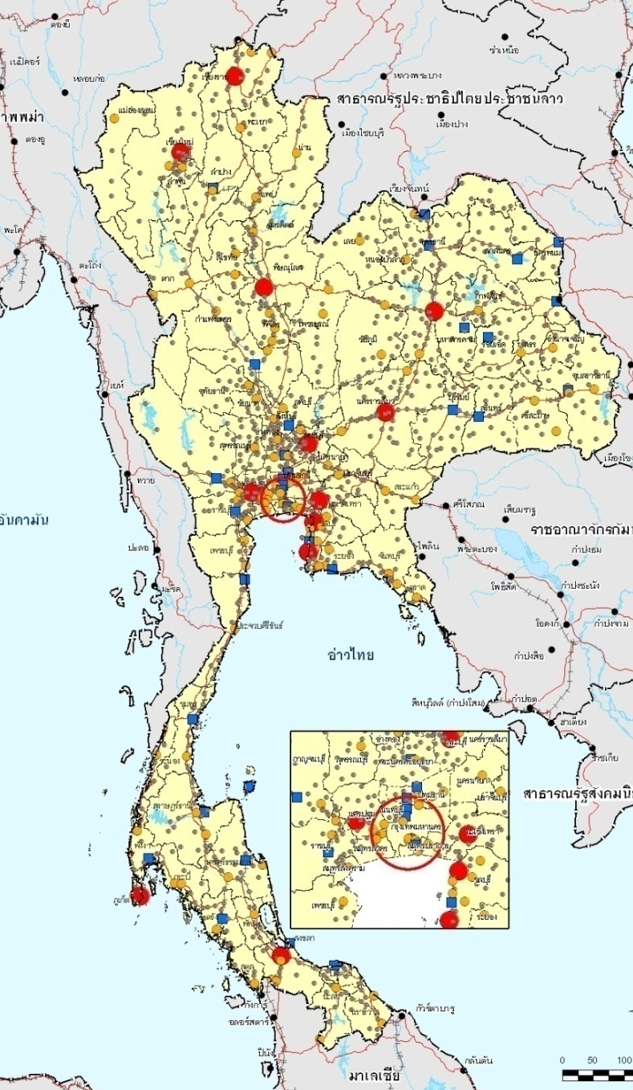
การกระจายตัวของเมืองในประเทศไทย
จำนวน
ขนาดประชากร
ขนาดใหญ่ 18
ขนาดกลาง 99
ขนาดเล็ก 1,039
80,000 – 150,000/270,000
15,000 – 80,0000
5,000 – 15,000
สถานการณ์
รวมศูนย์ความเจริญที่
BMR และ ESB
การเติบโตในภูมิภาค
แบบค่อยเป็นค่อยไป
No. | POP Size
L 18 | 80,000 - 150,000 / 270,000
M 99 | 15,000 - 80,000
S 1,039 | 5,000 - 15,000
300

Slide 28
ภาพรวมเศรษฐกิจของกรุงเทพมหานครและปริมณฑล
จังหวัด | พ.ศ. 2547 |  | พ.ศ. 2552 |  | พ.ศ. 2556
 | มูลค่า(บาท) | สัดส่วน* | มูลค่า(บาท) | สัดส่วน* | มูลค่า(บาท) | สัดส่วน*
1. กรุงเทพมหานคร | 2,339,092 | 33.64 | 2,922,027 | 30.26 | 3,975,275 | 30.80
2. จังหวัดในปริมณฑล | 1,030,908 | 14.82 | 1,419,693 | 14.70 | 1,747,971 | 13.54
2.1 จังหวัดสมุทรปราการ | 388,815 | 5.59 | 536,797 | 5.56 | 683,921 | 5.29
2.2 จังหวัดนนทบุรี | 102,552 | 1.47 | 154,802 | 1.60 | 201,708 | 1.56
2.3 จังหวัดปทุมธานี | 201,879 | 2.90 | 308,626 | 3.19 | 321,288 | 2.48
2.4 จังหวัดนครปฐม | 124,760 | 1.79 | 151,248 | 1.56 | 223,244 | 1.72
2.5 จังหวัดสมุทรสาคร | 212,903 | 3.06 | 268,220 | 2.77 | 317,810 | 2.46
3. ภาคกทม.และปริมณฑล | 3,370,000 | 48.46 | 4,341,720 | 44.97 | 5,723,246 | 44.33
4. จังหวัดฉะเชิงเทรา | 149,322 | 2.14 | 200,001 | 2.07 | 316,747 | 2.45
ทั่วราชอาณาจักร | 6,954,277 | 100.00 | 9,654,013 | 100.00 | 12,910,038 | 100.00
4
ค่าใช้จ่ายของโครงการวิจัย

Slide 29
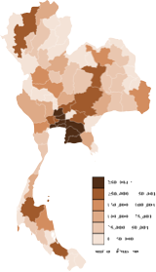
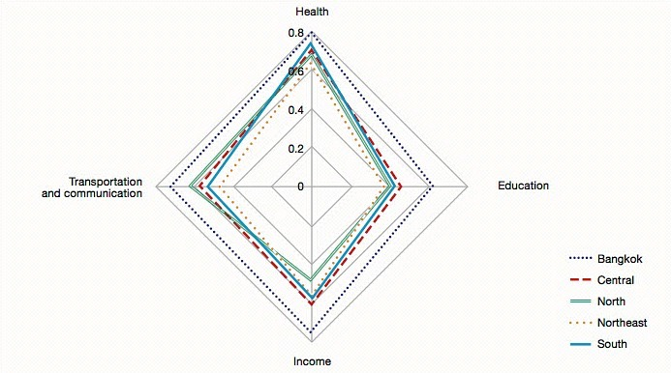
การกระจายความเจริญสู่ภูมิภาค
กรอบยุทธศาสตร์การกระจายความเจริญ (Decentralization) ของผังภาคกรุงเทพฯและปริมณฑล ปีพ.ศ. 2600 โดยการลดความสำคัญของภาคกรุงเทพฯและปริมณฑลไปยังแหล่งเมืองในภูมิภาคหรือเขตเศรษฐกิจอื่น
ภาพแสดงจังหวัดไทยเรียงตามผลิตภัณฑ์มวลรวมภายในจังหวัด
(สศช., 2556)
กรุงเทพมหานคร
ถึงแม้ความยากจนลดลงในทุกภูมิภาคอันเนื่องมาด้วยความพยามยามในการพัฒนาทางเศรษฐกิจ อย่างไรก็ตามผลประโยชน์ที่ได้รับจากเศรษฐกิจที่รุ่งโรจน์ไม่ได้กระจายไปอย่างเท่าเทียมกันในทุกภาค
  (บริบทประเทศไทย - ธนาคารโลก, 2011)

Slide 30
ความท้าทายสำคัญด้านโครงสร้างประชากร
การเข้าสู่สังคมผู้สูงอายุในประเทศที่กำลังพัฒนาโดยเฉพาะในอาเซียนมีระยะเวลาที่รวดเร็วมากเมื่อเทียบกับประเทศในกลุ่มยุโรปและสหรัฐ
สัดส่วนประชากรที่มีอายุมากกว่า 60 ปี ในอาเซียน เช่น ในอินโดนีเซีย ในไทย และสิงคโปร์ เพิ่มสูงขึ้นร้อยละ 40 จากปี 2007 ถึงปี 2050
ความท้าทายสำคัญคือ Growing old before growing rich
ทำอย่างไรให้เกิดความสมดุล ?
Notes:
การก้าวเข้าสู่สังคมผู้สูงอายุโดยสมบูรณ์ (Aged Society) หากมองในแง่ธุรกิจ สามารถมองหาโอกาสในการทำตลาดเจาะเนื่องจากมีเงินเก็บจากการทำงานหนักมาทั้งชีวิต จึงมีศักยภาพสูงในการบริโภค สะท้อนให้เห็นถึงโอกาสทางธุรกิจของผู้ประกอบการ SMEs ในการผลิตสินค้าที่ตอบโจทย์ผู้บริโภคกลุ่มนี้ เพื่อรองรับกลุ่มลูกค้าผู้สูงอายุทั้งตลาดเมืองไทยและตลาดอาเซียนที่นับวันจะมีจำนวนมากขึ้น
กลุ่มผู้สูงอายุยังมักเลือกซื้อสินค้าที่มีคุณภาพ ฝีมือประณีต เน้นการซื้อด้วยเหตุผลไม่ใช่อารมณ์ ให้ความสำคัญกับความพึงพอใจเป็นหลัก และเป็นกลุ่มที่มีกำลังซื้อสูง แนวทางดังกล่าวนับได้ว่าเป็นการขยายฐานลูกค้าโดยการเพิ่มมูลค่าสินค้าและบริการเพื่อสร้างความแตกต่างจากคู่แข่ง โดยมองว่ากลุ่มสินค้าที่มาแรงสำหรับผู้สูงอายุ 5 อุตสาหกรรม ได้แก่
1. อุตสาหกรรมอาหารแปรรูปโดยเฉพาะอาหารเพื่อสุขภาพ ในปัจจุบันกระแสรักสุขภาพกำลังมาแรงผลิตภัณฑ์อาหารเพื่อสุขภาพจึงกำลังเป็นที่นิยมของคนทุกเพศทุกวัย โดยเฉพาะอย่างยิ่ง ผู้สูงอายุ ซึ่งเป็นฐานลูกค้าหลักโดยในช่วง 2-3 ปีที่ผ่านมามีการเติบโตอย่างเห็นได้ชัด และคาดการณ์ว่าแนวโน้มผู้รักสุขภาพจะเพิ่มสูงขึ้นอย่างต่อเนื่อง โดยเฉพาะผู้สูงอายุที่ร่างกายเริ่มเสื่อมสภาพ
2. อุตสาหกรรมเฟอร์นิเจอร์ ซึ่งได้แก่ กลุ่มเครื่องใช้ภายในบ้าน ยังมีแนวโน้มเติบโต
3. อุตสาหกรรมสินค้าไลฟ์สไตล์ โดยเฉพาะผลิตภัณฑ์เครื่องสำอางซึ่งไทยมีเครื่องสำอางประเภทออร์แกนิกส์ (Organics) ที่ผลิตจากธรรมชาติหรือสมุนไพร และกำลังได้รับความสนใจจากผู้สูงอายุ
4. อุตสาหกรรมเครื่องมือที่ใช้ทางการแพทย์ โดยวัสดุอุปกรณ์ทางการแพทย์ที่ส่งออกสูงสุด 3 อันดับแรก คือ ถุงมือยางทั่วไป เลนส์แว่นตาทำด้วยวัสดุที่ไม่ใช่แก้ว และครุภัณฑ์ทางการแพทย์อื่นๆ เช่น ไม้เท้า และรถเข็นเป็นต้น (ที่มา : รายงานสถานการณ์อุตสาหกรรมวัสดุอุปกรณ์ทางการแพทย์, 2555)
5. อุตสาหกรรมวัสดุก่อสร้างสำหรับผู้สูงอายุ กลุ่มผลิตภัณฑ์ที่ใช้ในการสร้างและตกแต่งบ้านเนื่องจากมีผลต่อความปลอดภัยในการใช้ชีวิตภายในบ้าน ซึ่งถือเป็นสถานที่ที่ปลอดภัยที่สุดสำหรับทุกคนโดยเฉพาะผู้สูงอายุ

Slide 31
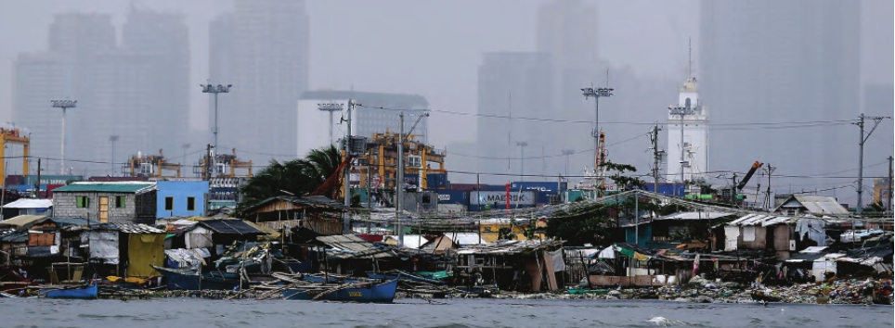
ความท้าทายสำคัญด้าน Urban Infrastructure
POVERTY, INEQUALITY AND SLUMS
Photo: EPA/Dennis M Sabangan
Notes:
ชุมชนแออัดมีอยู่ในทุกเมืองในอาเซียน รวมถึงไทย
การพัฒนาที่อยู่อาศัยสำหรับชุมชนแออัด เช่นริมคลองในกทม. ซึ่งสัดส่วนเกือบครึ่งของชุมชนแออัดที่เกิดขึ้นโดยทั่วไป มีส่วนสัมพันธ์กับการเป็นชุมชนริมน้ำ ซึ่งเป็นเอกลักษณ์ของกทม.
รวมทั้งมีความเกี่ยวข้องกับสภาพแวดล้อม(คลอง)ของเมือง นอกจากนี้ยังเป็นชุมชนที่แสดงถึงปัญหากรรมสิทธิ์ที่ดินอย่างชัดเจน (การบุกรุกที่สาธารณะริมคลอง)
การพิจารณาหาแนวทางแก้ไขอาจจะต้องพิจารณาทั้งในระดับชุมชนจนถึงระดับนโยบายของประเทศ

Slide 32
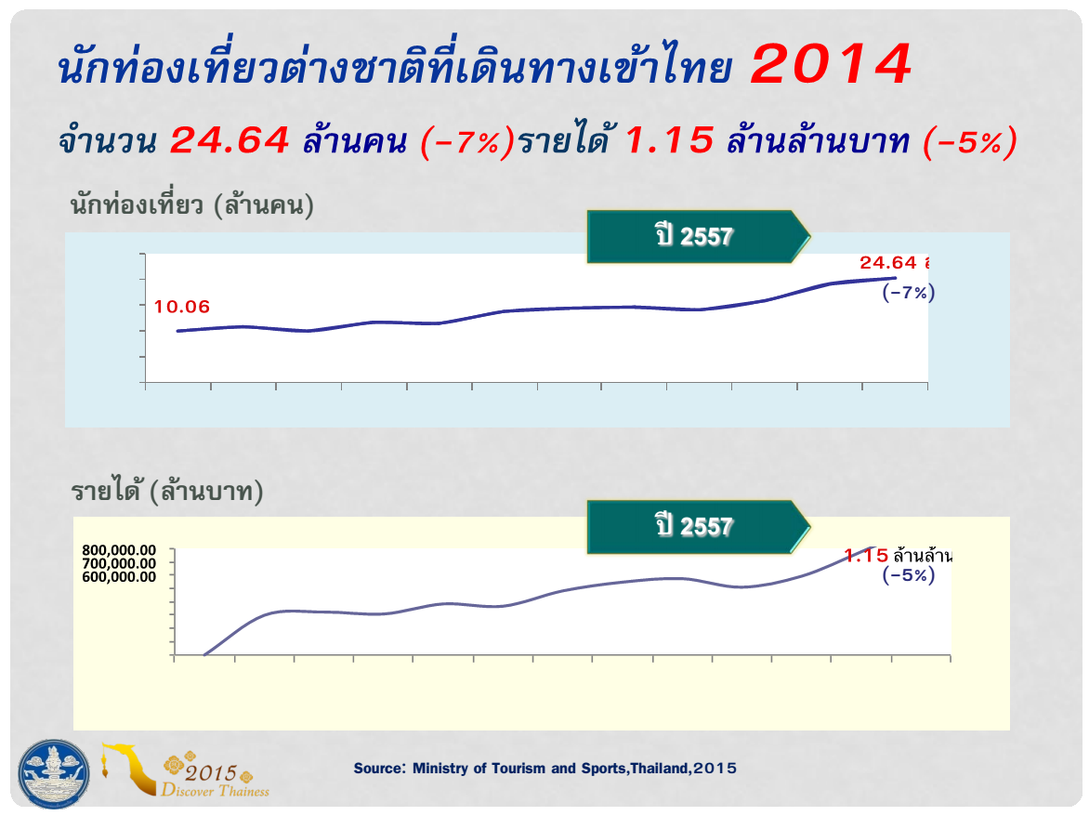

Slide 33
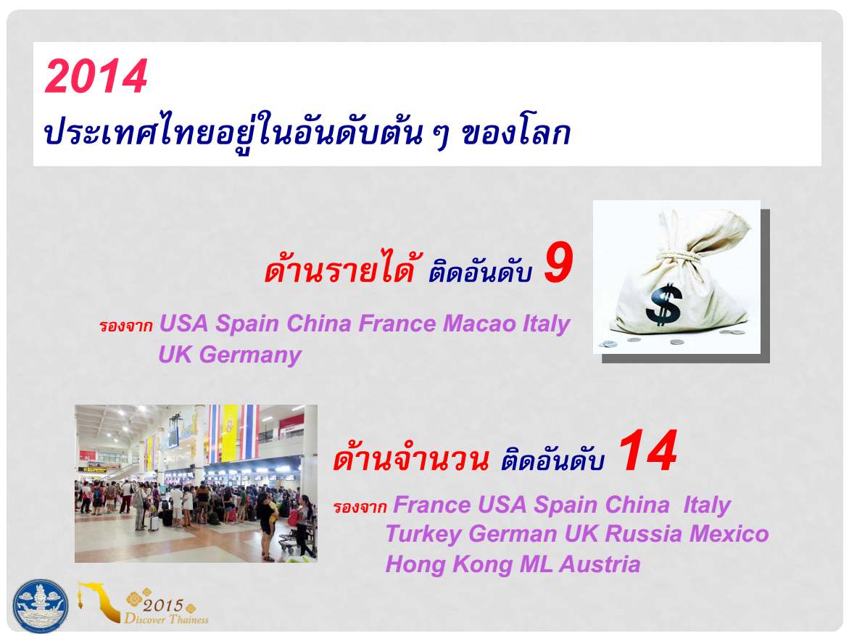

Slide 34
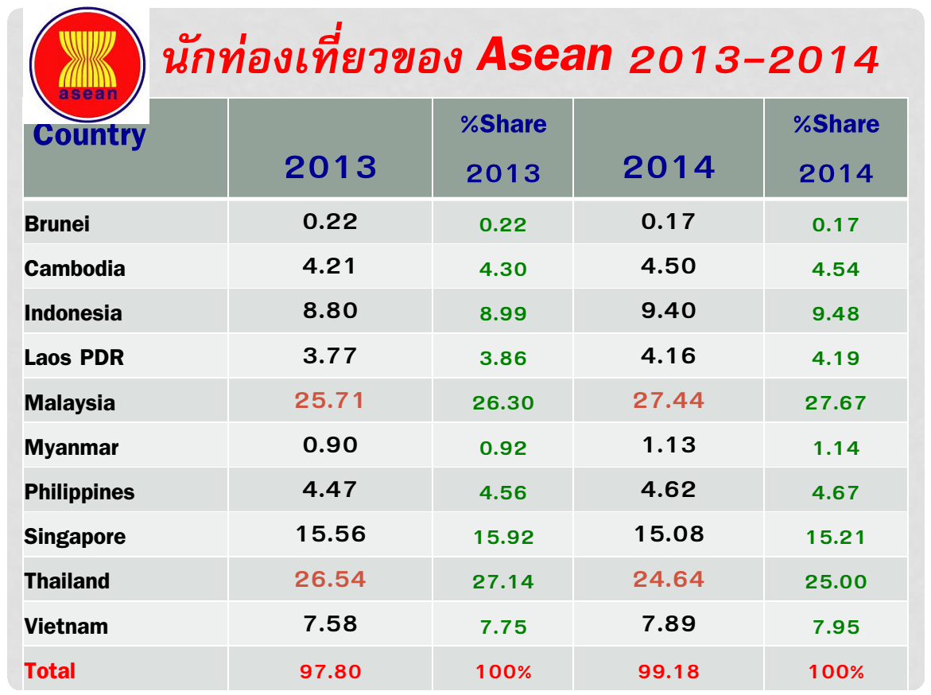

Slide 35
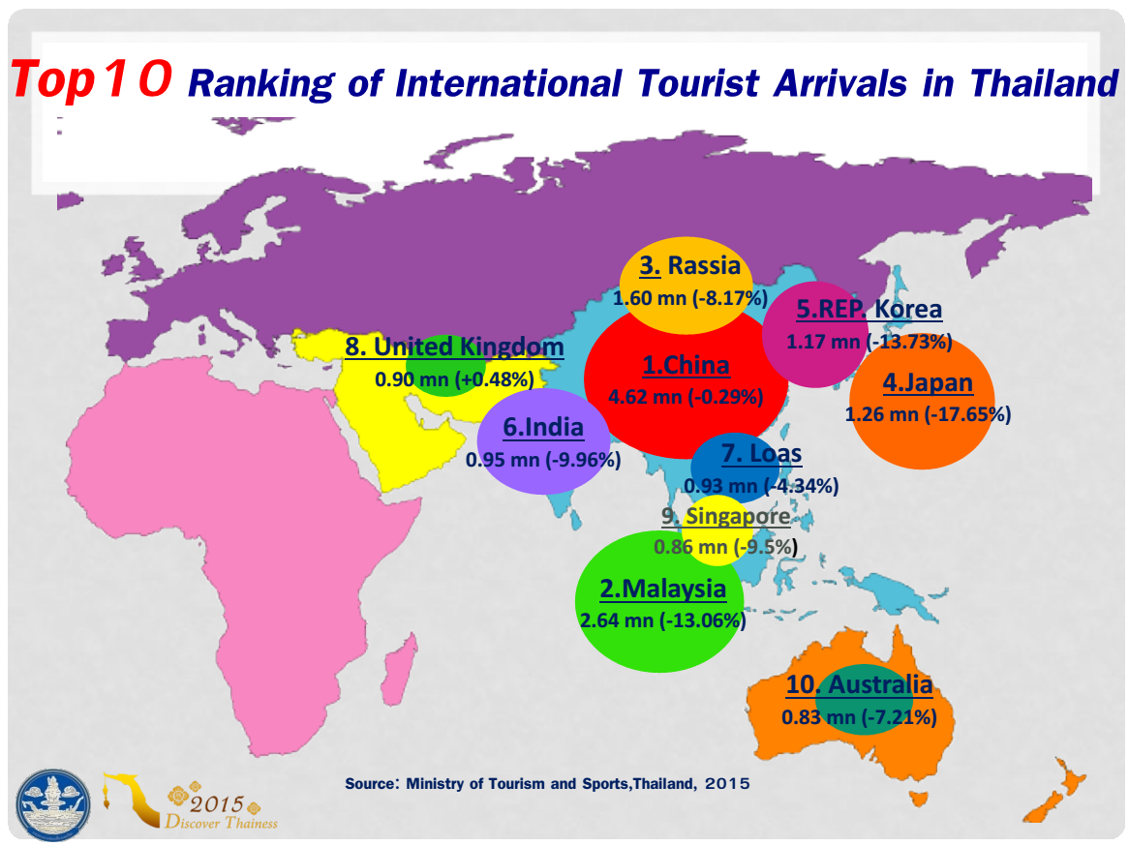

Slide 36
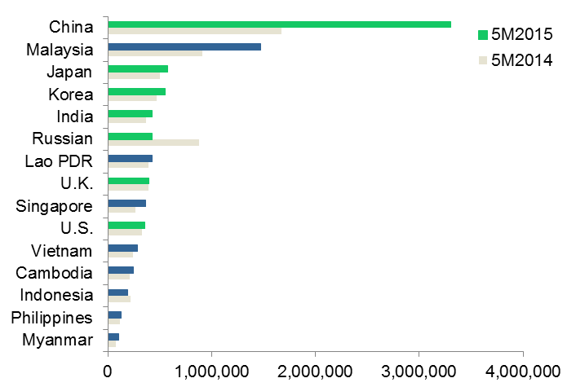


นักท่องเที่ยวต่างชาติปี 2558 มีแนวโน้มเติบโต 16% แตะระดับ 28.7 ล้านคน
จำนวนนักท่องเที่ยวต่างชาติในช่วง 5 เดือนแรก (คน)
นักท่องเที่ยวจีนเพิ่มจากปีที่แล้วเกือบเท่าตัว ขึ้นมามีสัดส่วน 27% ของนักท่องเที่ยวที่เข้ามายังไทยทั้งหมด (จาก 19% ในปีก่อน)
อาเซียนเป็นอีกตลาดที่น่าสนใจ และมีแนวโน้มเติบโตต่อเนื่อง เฉลี่ย 10.8% ต่อปีในช่วง 5 ปีที่ผ่านมา
Top 10
Jan-May 2015
+25%
Total 12.5 Million
ASEAN
China
14
17
3.3 Million
3.2 Million
18
20
+97.5%
+32%
21
ที่มา : กระทรวงการท่องเที่ยวและกีฬา รวบรวมโดย ศูนย์วิจัยกสิกรไทย

Slide 37
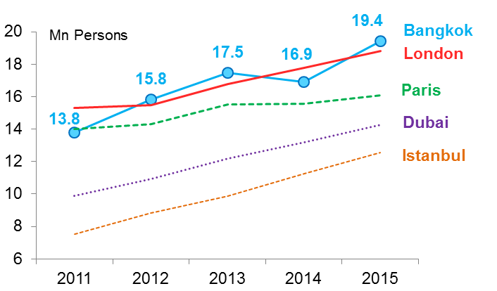
กรุงเทพฯ น่าจะกลับมาขึ้นอันดับ 1 เมืองรองรับนักท่องเที่ยวมากที่สุดในโลก
แต่ในด้านรายได้จากการใช้จ่ายของนักท่องเที่ยวต่างชาติ ยังเป็นรองอีกหลายประเทศ
เมืองที่มีนักท่องเที่ยวต่างชาติสูงสุด (Top 5)
รายได้จากนักท่องเที่ยวต่างชาติ
USD Billion
1. London 20.23
3. Paris 16.61
4. Seoul 15.24
7. Bangkok 13.2
2. New York 17.37
6. Barcelona 13.86
ที่มา : MasterCard 2015 Global Destination Cities Index
และข้อมูลกรุงเทพฯ ประมาณการโดย ศูนย์วิจัยกสิกรไทย
5. Singapore 14.65

Slide 38




วิสัยทัศน์ด้านการท่องเที่ยว
กรุงเทพมหานครเป็นมหานครท่องเที่ยวที่ดีที่สุด
Bangkok, The Best Destination for All

Slide 39







นำเสนอการท่องเที่ยวกรุงเทพมหานคร ๕ ด้าน
วัฒนธรรม, ประเพณี, ศิลปะการแสดงไทย
วิถีชีวิต และกิจกรรมสองฝั่งแม่น้ำเจ้าพระยาและลำคลองต่างๆ
อาหารไทย, สินค้าไทย, แหล่งช้อปปิ้งหลากหลายรูปแบบ
กิจกรรมเสริมสุขภาพจิตใจ - สมาธิ, การปฏิบัติธรรม
กิจกรรมเพื่อสุขภาพทางกาย – โรงพยาบาล , สถาบันสุขภาพ, ฟิตเนส, สปา, โยคะ และกีฬา
ความคุ้มค่าในการท่องเที่ยว ทั้งด้านประสบการณ์ที่ไม่เหมือนที่ใด คุณภาพของสินค้า / บริการ และราคาที่สมเหตุสมผล

Slide 40




การแพทย์ที่ทันสมัย สถาบันเพื่อสุขภาพที่มีอยู่ทั่วไป รวมไปถึงการนวดแผนไทยและสปาไทย ซึ่งมีมาตรฐานระดับโลก ได้รับความนิยมอย่างกว้างขวางในหมู่นักท่องเที่ยว และสิ่งหนึ่งที่กำลังได้รับความนิยม คือการฝึกสมาธิ ปฏิบัติธรรม ที่ช่วยให้การดำเนินชีวิตในปัจจุบัน มีแนวทางที่มั่นคงและพร้อมรับกับสิ่งต่างๆ
Notes:
40

Slide 41
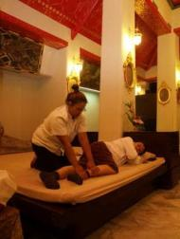


วัดโพธิ์ และ การนวดแบบไทย

Slide 42
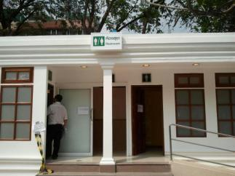
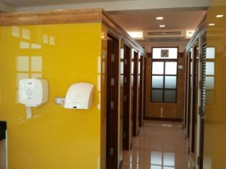
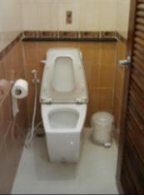
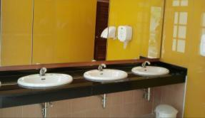
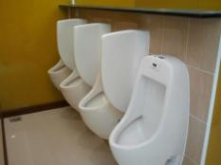
การพัฒนาโครงสร้างพื้นฐานและการจัดการสิ่งแวดล้อม
โครงการปรับปรุงห้องสุขาวัด : วัดสุทัศน์เทพวรารามฯ

Slide 43
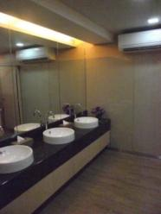
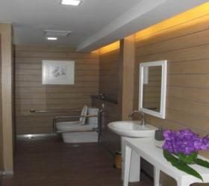
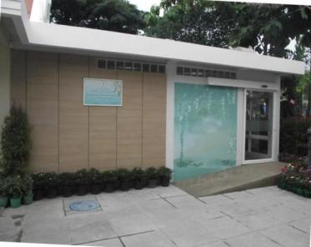
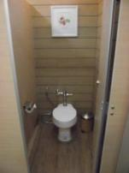
โครงการปรับปรุงห้องสุขาวัด : วัดประยุรวงศาวาส

Slide 44
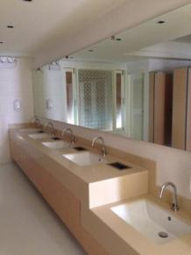
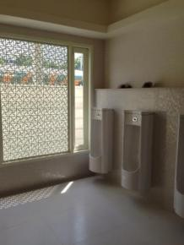
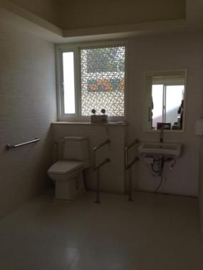
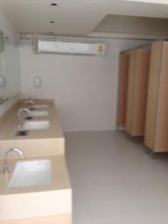

: วัดยานนาวา

Slide 45


: วัด วัดพิชยญาติการามวรวิหาร

Slide 46






World’s Best City
Readers of Travel & Leisure Magazine
voted Bangkok No.1 City for
The World’s Best Awards, 2010 - 2013
Notes:
เกณฑ์ในการพิจารณา 6 ประการคือ 1. สถานที่ท่องเที่ยว ทัศนียภาพ ความสวยงาม และความร่มรื่น 2. ศิลปวัฒนธรรมและประเพณี 3. อาหารการกิน 4. แหล่งจับจ่ายใช้สอย 5. ความเป็นมิตรของผู้คน และ 6. ความคุ้มค่าของเงิน หรือความพึงพอใจที่ได้รับจากการจับจ่าย
The criteria used for the rankings were: tourist attractions; culture and customs; food hygiene and taste; and shopping availability; hospitality; monetary worthiness

Slide 47

Year | Top Cities Overall | Top Cities in Asia
2005 | 2nd Rank | 1st Rank
2006 | 3rd Rank | 1st Rank
2007 | 3rd Rank | 1st Rank
2008 | 1st Rank | 1st Rank
2009 | 3rd Rank | 2nd Rank
2010 | 1st Rank | 1st Rank
2011 | 1st Rank | 1st Rank
2012 | 1st Rank | 1st Rank
2013 | 1st Rank | 1st Rank
2014 | - | 3rd Rank
Notes:
ได้รับรางวัลที่หนึ่ง 4 ปีติดต่อกัน ตั้งแต่ปี 2010 -2013
สำหรับ ปีล่าสุด เนื่องด้วยเหตุผลทางการเมืองทำให้กรุงเทพมหานครไม่ติดอันดับ แต่ยังคงได้รับอันดับสามของเอเชีย

Slide 48


TripAdvisor has announced Bangkok as the top of 2013 Travelers’ Choice Destinations of Asia, the fifth annual awards that determine winners based on reviews and opinions from travelers.

Slide 49



รางวัลสุดยอดจุดหมายปลายทางโลก
(MasterCard Global Destination Cities Index 2015)
1. อันดับที่หนึ่งของภูมิภาคเอเชียแปซิฟิก
2. อันดับที่สองของโลก รองจากกรุงลอนดอน
* จากผลสำรวจโดย MasterCard
Notes:
เกณฑ์ในการพิจารณา 6 ประการคือ 1. สถานที่ท่องเที่ยว ทัศนียภาพ ความสวยงาม และความร่มรื่น 2. ศิลปวัฒนธรรมและประเพณี 3. อาหารการกิน 4. แหล่งจับจ่ายใช้สอย 5. ความเป็นมิตรของผู้คน และ 6. ความคุ้มค่าของเงิน หรือความพึงพอใจที่ได้รับจากการจับจ่าย
The criteria used for the rankings were: tourist attractions; culture and customs; food hygiene and taste; and shopping availability; hospitality; monetary worthiness

Slide 50


INTERNATIONAL TOURISTS ARRIVED IN BANGKOK
18.58 Million
16.91 Million
14.89 Million
14.17 Million
11.36 Million
10.08 Million
2009
2010
2011
2012
2013
2014
* In 2014 there were only three quarters.
Source: Department of Tourism
Notes:
หมายเหตุ ข้อมูลจาก Department of Tourism
50

Slide 51






Slide 52



Slide 53






Overall Trends / Megatrends
2015
AEC & Global Supply Chain
1.AEC
2030
New Disease
New Partnership
Health
New
ASEAN+3+6
3. Regulations
5. Climate
Security
Change
Environment &
2. New
Concerns
Natural Resources
Competitors
Natural Disasters
2040
New Partnerships
Commodity
4. Disruptive
Prices
New
Customer
Expectations
Food Supply
2030
Technology
Political
Unrests
2025
Population
*ที่มา : โครงการทิศทางการพัฒนาอุตสาหกรรมไทยสู่ระดับโลก สศอ.
Notes:
บริบท/ปัจจัยภายนอกที่ส่งผลต่อเศรษฐกิจและอุตสาหกรรมไทยในอนาคต
1. เกิดประชาคมเศรษฐกิจอาเซียน AEC (Asian Economic Community) AEC ที่มีประชากรรวมกันมากกว่า 600 ล้านคน แต่ถ้าเป็น ASEAN+3 (จีน ญี่ปุ่น เกาหลีใต้) จะมีประชากรรวมกว่า 2 พันล้านคน คิดเป็นร้อยละ 20 ของ GDP โลก ถือเป็นตลาดใหญ่ที่มีศักยภาพ
2. กลุ่มประเทศที่มีศักยภาพสูง หรือ BRIC ได้แก่ บราซิล รัสเซีย อินเดีย และจีน ที่มีความได้เปรียบจากค่าแรงงาน ทรัพยากรธรรมชาติ และขนาดของตลาด (Economy of scale) ทำให้เกิดตลาดใหม่ที่มีการขยายตัวอย่างรวดเร็วและมีความต้องการสูง
3. กฎ ระเบียบ ความปลอดภัย และมาตรฐาน การใช้มาตรฐานเป็นเครื่องมือกีดกันทางการค้าระหว่างประเทศ การนำเข้าสินค้าราคาถูกที่ด้อยคุณภาพ ทำให้การปรับปรุงกฎระเบียบให้สอดคล้องกับปัจจุบัน ควบคู่ไปกับการยกระดับมาตรฐานสินค้า เพื่อความได้เปรียบในการแข่งขัน และป้องกันสินค้านำเข้าที่มีต้นทุนต่ำและไม่มีคุณภาพ ตลอดจนการบังคับใช้กฎระเบียบเพื่อปกป้องสิ่งแวดล้อมและชุมชน เป็นเรื่องที่ต้องให้ความสำคัญอย่างเร่งด่วน
4. ความเสี่ยงจากความไม่แน่นอน อันเนื่องมาจากผลของเทคโนโลยี อาจส่งผลกระทบในรูปแบบต่างๆ อาทิ การก่อจลาจลจากการเมืองที่ไม่สงบจะแพร่กระจายไปยังประเทศต่างๆ จากการที่เทคโนโลยีสื่อสาร สามารถขยายวงความขัดแย้งจากประเทศหนึ่งไปสู่อีกประเทศอื่นๆ ได้อย่างรวดเร็ว เช่น การประท้วงและจลาจลที่อียิปต์ หรือการโยกย้ายฐานการผลิตเนื่องจากปัจจัยด้านต้นทุน การขนส่ง และเทคโนโลยีที่เปลี่ยนไป
5. ภาวะโลกร้อน ภัยพิบัติธรรมชาติ ผลการเปลี่ยนแปลงภูมิอากาศ Climate Change ส่งผลกระทบต่อผลิตผลจากการเพาะปลูก ความต้องการพืชพลังงาน ประกอบกับการที่จำนวนประชากรที่เพี่มขึ้นอย่างต่อเนื่อง ทำให้สินค้าเกษตรมีแนวโน้มความต้องการสูงขึ้น
53

Slide 54
นโยบายและยุทธศาสตร์การเป็นเมืองศูนย์กลางบริการสุขภาพในอาเซียน
ของกระทรวงสาธารณสุข
สำนักบริหารการสาธารณสุข
กระทรวงสาธารณสุข
27 กรกฎาคม 2558

Slide 55

นโยบายด้านต่างประเทศและอาเซียน
ของกระทรวงสาธารณสุข
เสริมสร้างให้ประเทศไทยมีบทบาทนำและมีส่วนร่วมในการกำหนดนโยบายสาธารณสุขที่สำคัญในองค์กรระดับภูมิภาคและระดับโลก
ให้ความร่วมมือทางวิชาการ/บริการบนพื้นฐานของความเป็นมิตร มีประโยชน์ร่วมกันเพื่อความผาสุกของภูมิภาค
ดูแลสุขภาพประชาชนจากผลการรวมประชาคมอาเซียน โดยเสริมสร้างศักยภาพด่านชายแดน จังหวัดแนวชายแดน และเมืองหลักในภูมิภาค Better Service, DHS, Border Health
สนับสนุนการมีสิทธิขั้นพื้นฐานในการเข้าถึงและได้รับบริการทางการแพทย์และสาธารณสุขของแรงงานต่างด้าวและคนต่างด้าวโดยควรมีระบบหลักประกันสุขภาพที่ทำให้เกิดความเป็นธรรมทั้งผู้ให้และผู้รับบริการ UHC, Friendly service
มีการพัฒนาระบบบริหารจัดการและบุคลากรทั้งด้านบริหารและวิชาการอย่างต่อเนื่องและเหมาะสม รวมทั้งส่งเสริมให้เกิดการทำงานอย่างบูรณาการร่วมกับหน่วยงานภายในและภายนอกทั้งภาครัฐและเอกชนเพื่อให้เกิดประสิทธิภาพ

Slide 56
แผนยุทธศาสตร์ด้านการต่างประเทศและอาเซียน
ของกระทรวงสาธารณสุข ปี 2558
ประกอบด้วยประเด็นยุทธศาสตร์ดังต่อไปนี้
แผนยุทธศาสตร์
ด้านการต่างประเทศ
แผนยุทธศาสตร์อาเซียน
ประเด็นยุทธศาสตร์ ที่
การเสริมสร้างบทบาทของประเทศไทยในเวทีต่างประเทศ
ความร่วมมือทางวิชาการระดับทวิภาคี ความช่วยเหลือประเทศต่างๆ
ความร่วมมือกับองค์การอนามัยโลก
การสร้างความเข้มแข็งในกลไกการดำเนินงานร่วมกับหน่วยงานต่างๆ
การพัฒนาศักยภาพของบุคลากร
ประเด็นยุทธศาสตร์ ที่
การป้องกันและควบคุมโรคที่ติดต่อข้ามพรมแดน
การส่งเสริมสินค้า บริการ และผลิตภัณฑ์สุขภาพ และการนวดแผนไทย
การพัฒนาระบบบริการสุขภาพตามจุดที่สมควร (เมืองบริการสุขภาพ)
Migrant Health and Border Health
การพัฒนาระบบการบริหารจัดการด้านสาธารณสุขอาเซียน
ความร่วมมือทางวิชาการภายใต้กลไกองค์กรอาเซียน

Slide 57
ความเชื่อมโยง
ระหว่าง
ยุทธศาสตร์การเข้าสู่ประชาคมอาเซียน
ของ
สำนักงานคณะกรรมการพัฒนาการเศรษฐกิจและสังคมแห่งชาติ กับ ประเด็นยุทธศาสตร์ความร่วมมืออาเซียนของกระทรวงสาธารณสุข

Slide 58


Slide 59
ประเด็นยุทธศาสตร์ความร่วมมืออาเซียน
ของกระทรวงสาธารณสุข ปี 2558
ยุทธศาสตร์ที่ ๑ การป้องกันและควบคุมโรคที่ติดต่อข้ามพรมแดน
ยุทธศาสตร์ที่ ๒ สินค้า บริการ และผลิตภัณฑ์ รวมถึงการนวดแผนไทย
ยุทธศาสตร์ที่ ๓ การพัฒนาระบบบริการสุขภาพตามจุดที่สมควร
(เมืองบริการสุขภาพ)
ยุทธศาสตร์ที่ ๔ Migrant and Border health สุขภาพ
ตามแนว ชายแดน โรคติดต่อต่างๆ
ยุทธศาสตร์ที่ ๕ การพัฒนาบุคลากรให้มีความพร้อม
ด้านการบริหาร การบริการ
ยุทธศาสตร์ที่ ๖ ความร่วมมือทางวิชาการสู่อาเซียน

Slide 60
ความเชื่อมโยงระหว่างยุทธศาสตร์การเข้าสู่ประชาคมอาเซียน
ของ สำนักงานคณะกรรมการพัฒนาการเศรษฐกิจและสังคมแห่งชาติ
กับ ประเด็นยุทธศาสตร์ความร่วมมืออาเซียนของกระทรวงสาธารณสุข
สำนักงานคณะกรรมการพัฒนาการเศรษฐกิจและสังคมแห่งชาติ | กระทรวงสาธารณสุข
(๑) การเสริมสร้างความสามารถในการแข่งขันของสินค้า บริการ การค้า และการลงทุน | ๒
(๒) การพัฒนาคุณภาพชีวิตและการคุ้มครองทางสังคม | ๑, ๓, ๔
(๓) การพัฒนาโครงสร้างพื้นฐานและโลจิสติกส์ | -
(๔) การพัฒนาทรัพยากรมนุษย์ | ๕
(๕) การพัฒนากฎหมาย กฎ และระเบียบ | -
(๖) การสร้างความรู้ ความเข้าใจ และความตระหนักถึงการเป็นประชาคมอาเซียน | -
(๗) การเสริมสร้างความมั่นคง | ๔
(๘) การเพิ่มศักยภาพของเมืองเพื่อเชื่อมโยงโอกาสจากอาเซียน | ๓

Slide 61
แผนยุทธศาสตร์อาเซียน ปีงบประมาณ พ.ศ. 2558
ยุทธศาสตร์ | ประเด็น | มาตรการ | เป้าหมาย | วิธีการวัด | หน่วยงานที่เกี่ยวข้อง
1. การป้องกันและควบคุมโรคติดต่อข้ามพรมแดน | ขาดการพัฒนาการเฝ้าระวัง/ป้องกัน/ควบคุมโรคติดต่อชายแดนในภาพรวม | การพัฒนาทีมเฝ้าระวัง สำรวจโรค การตรวจพิสูจน์ และอนามัยสิ่งแวดล้อม | มีการบูรณาการการทำงานระหว่างกรมและหน่วยงานที่เกี่ยวข้อง | รายงานผลการดำเนินงานตามแผนบูรณาการ | กรม คร. (เจ้าภาพหลัก) กรม ว.
2. การส่งเสริมสินค้า/บริการ/ผลิตภัณฑ์สุขภาพ/การนวดแผนไทย | ขาดการส่งเสริมสินค้า/บริการ/ผลิตภัณฑ์สุขภาพ/การนวดแผนไทยที่ชัดเจน | การส่งเสริมในด้านที่ไทยมีความเข้มแข็ง | สินค้า /บริการ/ ผลิตภัณฑ์สุขภาพ/การนวดแผนไทย แพร่หลายสู่สากลมากขึ้น | รายงานการเข้ามาใช้บริการของชาวต่างชาติ | อย. (เจ้าภาพหลัก) กรม พ.
3. การพัฒนาระบบบริการสุขภาพตามจุดที่สมควร (เมืองบริการสุขภาพ) | ศักยภาพการให้บริการสุขภาพ โดยเฉพาะระดับตติยภูมิ แก่ผู้ที่ประสงค์มาเข้ารับบริการสุขภาพโดยตรงและนักท่องเที่ยว ยังไม่เป็นระบบและไม่มีประสิทธิภาพเพียงพอ | การเสริมสร้างศักยภาพ การให้บริการสุขภาพ โดยเฉพาะระดับตติยภูมิ (เมืองบริการสุขภาพ) | จำนวนสถานบริการสุขภาพที่สามารถให้บริการในระดับตติยภูมิเพิ่มขึ้น | รายงานจำนวนสถานบริการสุขภาพที่ให้บริการในระดับตติยภูมิ | สบรส.

Slide 62
แผนยุทธศาสตร์อาเซียน ปีงบประมาณ พ.ศ. 2558
ยุทธศาสตร์ | ประเด็น | มาตรการ | เป้าหมาย | วิธีการวัด | หน่วยงานที่เกี่ยวข้อง
4. การพัฒนาสุขภาพประชากรต่างด้าวและสาธารณสุขชายแดน | การให้บริการสุขภาพแก่ประชากรต่างด้าวและผู้ติดตามที่ทำงานในไทยและประชากรตามแนวชายแดนยังไม่ทั่วถึง และการเข้าถึงการบริการอยู่ในระดับต่ำ | การส่งเสริมการเข้าถึงบริการ เสริมสร้างระบบประกันสุขภาพ ส่งเสริมการดูแลตนเองและ อสม.ต. ให้เข้มแข็ง | จำนวนประชากรต่างด้าว ผู้ติดตาม และประชาชนตามแนวชายแดนเข้าถึงบริการได้มากขึ้น | รายงานจำนวนประชากรต่างด้าว ผู้ติดตาม และประชาชนตามแนวชายแดนที่เข้ารับบริการสุขภาพ | สบรส. (เจ้าภาพหลัก)กรม คร./สนย.
5. การพัฒนาระบบการบริหารจัดการด้านสาธารณสุขอาเซียน | ขาดแผนงานบูรณาการในภาพรวม และการกำหนดประเด็นที่เป็นประโยชน์กับประเทศไทยที่ชัดเจน | การกำหนดแผนงาน Post 2015 Health Development Agenda | ไทยเป็นประเทศนำ (Lead Country) และมีการบูรณาการทางวิชาการในแต่ละประเด็น | รายงานผลการประชุม/ประเด็นที่ไทยสามารถผลักดันเข้าสู่การดำเนินงานได้ | สรป. (เจ้าภาพหลัก) กรม คร./กรม อ./กรม สจ./กรม ว./ สำนักการพยาบาล
6. ความร่วมมือทางวิชาการภายใต้กลไกอาเซียน | สามเสาหลักของประชาคมอาเซียนต้องการความร่วมมืออย่างต่อเนื่องและเข้มแข็ง | การให้ความร่วมมือทางวิชาการในสาขาที่ประเทศไทยเป็นที่ยอมรับในแนวทางปฏิบัติที่ดี (Best Practices) และเป็นประโยชน์ต่อประเทศ | จำนวนโครงการ/กิจกรรมทางวิชาการที่ร่วมมือกับประเทศสมาชิกอาเซียนเพิ่มขึ้น | รายงานจำนวนโครงการ/กิจกรรมทางวิชาการที่ร่วมมือกับประเทศสมาชิกอาเซียน | สรป. (เจ้าภาพหลัก) กรม อ./กรม พ./กรม สจ./กรม ว./อย.

Slide 63
ความเชื่อมโยงยุทธศาสตร์
สำนักงานคณะกรรมการพัฒนาการเศรษฐกิจและสังคมแห่งชาติ
------------
ยุทธศาสตร์ที่ ๒
การพัฒนาคุณภาพชีวิตและการคุ้มครองทางสังคม
กระทรวงสาธารณสุข
------------
๑ แผนยุทธศาสตร์
ด้านการต่างประเทศ
๒ แผนยุทธศาสตร์
อาเซียน
กระทรวงสาธารณสุข
-------
แผนยุทธศาสตร์
อาเซียน
การป้องกันและควบคุมโรคที่ติดต่อข้ามพรมแดน
การส่งเสริมสินค้า บริการ และผลิตภัณฑ์สุขภาพ และการนวดแผนไทย
การพัฒนาระบบบริการสุขภาพตามจุดที่สมควร (เมืองบริการสุขภาพ)
Migrant Health and Border Health
การพัฒนาระบบการบริหารจัดการด้านสาธารณสุขอาเซียน
ความร่วมมือทางวิชาการภายใต้กลไกองค์กรอาเซียน

Slide 64
แผนที่ยุทธศาสตร์การเป็นเมืองศูนย์กลางบริการสุขภาพในอาเซียน
วิสัยทัศน์: สถานบริการสุขภาพภาครัฐ มีขีดความสามารถในการจัดบริการที่มีคุณภาพ สู่การเป็นเมืองบริการสุขภาพ
E1 ผู้รับบริการเข้าถึงบริการสุขภาพและได้รับบริการที่มีคุณภาพ ตอบสนองสภาพปัญหาและความต้องการ
Final
7 ก.ค. 58
มิติประสิทธิผล
ยุทธศาสตร์: ผลักดันให้กลุ่มเป้าหมายมีหลักประกันสุขภาพ เพื่อการเข้าถึงบริการสุขภาพ
มิติคุณภาพบริการ
C2 บริการสุขภาพ สอดคล้องกับกลุ่มเป้าหมายและบริบทของพื้นที่
C1สถานบริการสุขภาพปรับตัวได้อย่างเหมาะสม พร้อมรับสถานการณ์
ยุทธศาสตร์: สนับสนุนสถานบริการสุขภาพให้มีความพร้อมในการจัดบริการและทันต่อสถานการณ์
ยุทธศาสตร์: ส่งเสริมนวัตกรรม และพัฒนารูปแบบบริการให้สอดคล้องกับกลุ่มเป้าหมาย
มิติประสิทธิภาพ
(การบริหารจัดการ)
I2 มีความร่วมมือระหว่างภาคีเครือข่าย ทั้งภาครัฐและเอกชน สนับสนุนการเป็นเมืองบริการสุขภาพ
I3 มีระบบบริการที่เชื่อมโยง และบูรณาการ ทุกมิติ (รักษา ส่งเสริม ป้องกัน ฟื้นฟู) สนับสนุนการเป็นเมืองบริการสุขภาพ
I1 มี ศคอส. (AHNC) เป็นกลไกหลักในการบริหารจัดการและขับเคลื่อนนโยบาย สู่การเป็นเมืองบริการสุขภาพ
ยุทธศาสตร์: สร้างเสริมความร่วมมือภาครัฐและเอกชน
ยุทธศาสตร์: สนับสนุนการพัฒนาระบบและเครือข่ายบริการสุขภาพ
ยุทธศาสตร์:จัดตั้งและดำเนินการ ศคอส.ให้เป็นรูปธรรม
มิติการพัฒนาองค์กร
L1 มีระบบข้อมูลสารสนเทศที่ตอบสนองการจัดบริการ และการบริหารจัดการ
L2 บุคลากรมีความสามารถในการให้บริการและมีทักษะในการสื่อสาร
ยุทธศาสตร์: พัฒนาระบบข้อมูลสารสนเทศ
ยุทธศาสตร์: พัฒนาศักยภาพของบุคลากร

Slide 65
นิยาม
กลุ่มเป้าหมาย คือ หน่วยบริหาร/หน่วยบริการในจังหวัด
ระยะเร่งด่วน ปี 2557-2558 กลุ่มเป้าหมาย คือ โรงพยาบาลที่อยู่ตามแนวชายแดนและมีด่านตรวจคนเข้าเมือง (25จว./55 รพ.)
ระยะปานกลาง ปลายปี 2558 ถึง 2560
เพิ่มเติมอีก (27 จว./5 รพ.) ได้แก่
  2.1 จังหวัดที่เป็นเมืองท่องเที่ยว
  2.2 จังหวัดที่กำหนดเป็นพื้นที่เขตเศรษฐกิจพิเศษ
  2.3 จังหวัดที่เป็นแนวระเบียงเศรษฐกิจ Economic Corridors
ระยะยาว ปี 2560 เป็นต้นไป กลุ่มเป้าหมายจะครอบคลุมหน่วยบริการทุกแห่งในสังกัดสำนักงานปลัดกระทรวงสาธารณสุข

Slide 66
นิยาม
เมืองบริการสุขภาพ หมายถึง
จังหวัดที่มีการพัฒนาระบบบริหารจัดการเพื่อให้สถานบริการสุขภาพสามารถปรับตัวและพร้อมรับสถานการณ์ ตอบสนองผู้รับบริการตามบริบทของพื้นที่

Slide 67
นิยาม
ศูนย์ประสานงานเครือข่ายประชาคมอาเซียนด้านการสาธารณสุข "ศคอส.”
CENTER OF ASEAN HEALTH NETWORK COLLABORATION : AHNC
  เป็นกลไกหลักในการบริหารจัดการและขับเคลื่อนนโยบาย สู่การเป็นเมืองบริการสุขภาพ
  เป็นหน่วยงานที่ส่งเสริม สนับสนุน พัฒนาให้เกิดการจัดการรูปแบบบริการสุขภาพที่แตกต่างจากบริการทั่วไป สอดคล้องกับกลุ่มเป้าหมายชาวต่างชาติตามบริบทของพื้นที่ และกำกับติดตามประเมินคุณภาพบริการให้เป็นไปตามมาตรฐานสากล
  เป็นศูนย์รวมข้อมูลสารสนเทศที่เชื่อมโยงและตอบสนองการบริการที่สามารถประสานงาน ส่งต่อและรับข้อมูลผู้ป่วยทั้งใน-นอกเขตบริการสุขภาพ และนอกประเทศ
  มีบุคลากรที่มีศักยภาพด้านการสื่อสาร แบบพหุภาษาพร้อมให้บริการอย่างทันต่อสถานการณ์

Slide 68


“การบริหารจัดการระบบบริการสุขภาพรองรับASEAN”
จังหวัด
ทรัพยากร
(INPUT)
การจัดการระบบสุขภาพASEANระดับจังหวัด
-บุคลากร
-งบประมาณ
-นโยบาย
ฯลฯ
-มี ศคอส.เป็นกลไกหลัก
-มีระบบข้อมูลสุขภาพ ASEAN
-มีการประสานงานระดับจังหวัด/ประเทศ
-สนับสนุนการพัฒนาหน่วยบริการ(KM)
คุณภาพ
ผู้รับบริการ
ASEAN
หน่วยบริการสุขภาพภาครัฐ
บริการ
-ได้รับบริการที่มีคุณภาพมาตรฐาน
-บริการมีคุณภาพเป็นที่ยอมรับ
-มีระบบส่งต่อที่มีคุณภาพ
-มีระบบข้อมูลสารสนเทศ
-บุคลากรมีทักษะการสื่อสาร

Slide 69
เมืองบริการสุขภาพ
ผู้รับบริการ
1. ชาวไทย
2. ชาวต่างชาติ (ตั้งใจมารับบริการ) นักท่องเที่ยว,นักธุรกิจ
3. ชาวต่างชาติ (ไม่ได้ตั้งใจมารับบริการ) อุบัติเหตุ-ฉุกเฉิน
4.แรงงานต่างด้าว
รพช.
หน่วยงานที่เกี่ยวข้อง
รพช.
รพศ.
สสจ.
(ศคอส.)
รพช.
รพท.
บริบทของพื้นที่
1. เมืองแนวตะเข็บชายแดน
2. เมืองท่องเที่ยว
3. เมืองเขตเศรษฐกิจพิเศษ
4. เมืองแนวระเบียงเศรษฐกิจ(Economic Corridors)
รพช.
การจัดระบบบริการสุขภาพ
ที่แตกต่างจากที่อื่น เพื่อรองรับผู้รับบริการในกลุ่มเป้าหมาย

Slide 70
รูปแบบการพัฒนาเมืองบริการสุขภาพ
1
2
แนวตะเข็บชายแดน
เขตเศรษฐกิจพิเศษ
ท่องเที่ยว
แนวระเบียงเศรษฐกิจ
3
4

Slide 71

รูปแบบการพัฒนาเมืองบริการสุขภาพ
1
บริบทพื้นที่
มีด่านตรวจคนเข้าเมือง-ด่านศุลกากร-ด่านอาหารและยา-ด่านความมั่นคง
แนวตะเข็บชายแดนติดกับประเทศเพื่อนบ้าน
มีระบบขนส่ง ข้ามเขตแดน ที่สะดวก
ผู้รับบริการ
ชาวไทย/ชาวต่างชาติ
นักท่องเที่ยว/นักธุรกิจ
แรงงานต่างด้าว
ผู้รับบริการจากประเทศเพื่อนบ้าน (ไป-กลับ)
การจัดระบบบริการสุขภาพ
มุ่งเน้นการให้บริการเชิงรุก
ควบคุมป้องกันโรค
การบริการสาธารณสุขชายแดนและการส่งต่อที่มีประสิทธิภาพ
แนวตะเข็บชายแดน

Slide 72

รูปแบบการพัฒนาเมืองบริการสุขภาพ
บริบทพื้นที่
มีแหล่งท่องเที่ยวที่มีความเป็นเอกลักษณ์ เช่น เกาะ โบราณสถาน น้ำตก ฯลฯ
มีระบบคมนาคมที่สะดวก เช่น สนามบิน รถไฟ เรือ รถประจำทาง ฯลฯ
มีสถานบันเทิง ธุรกิจบริการ เอื้อต่อการท่องเที่ยว
ผู้รับบริการ
ชาวไทย-ชาวต่างชาติ
นักท่องเที่ยว-นักธุรกิจ-นักลงทุน มีรายได้ค่อนข้างสูง
การไหลเวียนของประชากรสูง
แรงงานต่างด้าว-หญิงบริการ ฯลฯ
การจัดระบบบริการสุขภาพ
มุ่งเน้นการให้บริการอุบัติเหตุ-ฉุกเฉิน
การบริการเฉพาะด้าน (medical tourism)
ควบคุมป้องกันโรคติดต่อ
การส่งต่อที่มีประสิทธิภาพ
2
ท่องเที่ยว

Slide 73

รูปแบบการพัฒนาเมืองบริการสุขภาพ
บริบทพื้นที่
มีศักยภาพเชื่อมโยงการค้า การลงทุน การผลิต กับประเทศในภูมิภาค
มีการพัฒนานิคมอุตสาหกรรม-บริการ-โลจิสติกส์-พื้นที่กิจกรรมเศรษฐกิจอื่นๆ
ขยายตัวอย่างรวดเร็ว-ประชากรเคลื่อนย้ายอย่างเสรี
ผู้รับบริการ
ชาวไทย-ชาวต่างชาติ-ที่มีการเคลื่อนย้ายอย่างเสรี
นักธุรกิจ-นักลงทุน จะเพิ่มสูงขึ้นอย่างรวดเร็ว และอยู่ในพื้นที่ระยะยาว กว่านักท่องเที่ยว
แรงงานต่างด้าว-หญิงบริการ เพิ่มขึ้น
การจัดระบบบริการสุขภาพ
การจัดบริการแบบเบ็ดเสร็จ OSS
อุบัติเหตุ-ฉุกเฉิน ,บริการเฉพาะทาง ฯลฯ
การควบคุมป้องกันโรคติดต่อ
ระบบการส่งต่อ/การประสานงานที่มีประสิทธิภาพ
3
เขตเศรษฐกิจพิเศษ

Slide 74

รูปแบบการพัฒนาเมืองบริการสุขภาพ
บริบทพื้นที่
เป็นจังหวัดที่เส้นทางคมนาคม ผ่านไปยัง 6 ประเทศเพื่อนบ้านในลุ่มแม่น้ำโขง
มีการพัฒนาระบบโลจิสติกส์ การขนส่งสินค้าไปยังประเทศเพื่อนบ้าน ,จุดแวะพัก (rest area), จุดพักสินค้า ฯลฯ
การคมนาคมสะดวก
ผู้รับบริการ
ชาวไทย-ชาวต่างชาติ-ที่มีการเคลื่อนย้ายอย่างเสรี
นักธุรกิจ-นักลงทุน มีรายได้ค่อนข้างสูง
แรงงานต่างด้าว
การจัดระบบบริการสุขภาพ
มุ่งเน้นการให้บริการอุบัติเหตุ-ฉุกเฉิน
มีระบบการส่งต่อที่รวดเร็วและมีประสิทธิภาพ
การประสานงานกับเครือข่ายบริการ
4
แนวระเบียงเศรษฐกิจ

Slide 75
บทบาทหน้าที่ในการจัดการ
-นโยบาย
-งบประมาณ (คำขอ,จัดสรร)
- วิเคราะห์ปัญหา แก้ไข
- กำกับ ติดตาม ประเมินผล
กระทรวง สธ.
เขตสุขภาพ
-ควบคุม กำกับ
-ติดตาม ประเมินผล
-เขตที่รับผิดชอบ
สสจ.
-ส่งเสริม สนับสนุน พัฒนาระบบ
-บริหารจัดการ
-ประสานงานเครือข่าย
หน่วยบริการ
-จัดระบบบริการรองรับประชาคมอาเซียนที่แตกต่างจากบริการอื่น
-สอดคล้องกับกลุ่มเป้าหมายและบริบทของพื้นที่

Slide 76
การติดตามประเมินผล
(Monitoring & Evaluation)
Goal
ผู้บริหารอยากรู้อะไร?
1
1
2
สิ่งที่ติดตามประเมิน
เกณฑ์/ข้อกำหนด
จะติดตาม/ประเมินอะไร?
สิ่งนั้นต้องมี,เป็น,ทำอะไร?
3
4
ผู้ติดตามประเมิน
วิธีการติดตามประเมิน
ใครเป็นผู้ติดตาม/ประเมิน?
ติดตาม/ประเมินอย่างไร?

Slide 77
การติดตาม ประเมินผล
2
-ระดับเขตสุขภาพ
-จังหวัด
-หน่วยบริการ
Goal
“เมืองบริการสุขภาพใน ASEAN”
หน่วยบริการ
-รพ.
A,S,M1,M2,F1,F2,F3
-รพ.สต.
สิ่งที่ติดตามประเมิน
เกณฑ์/ข้อกำหนด
-KPI
-มาตรฐาน
-ผลงาน
-กระบวนการ
-ทรัพยากร
ผู้ติดตามประเมิน
วิธีการติดตามประเมิน
-ประสิทธิผล
-ประสิทธิภาพ
-คุณภาพ
-หน่วยงานประเมินตนเอง
-ผู้ประเมินจากนอกหน่วยงาน
-ตรวจประเมินในพื้นที่
-รายงาน
-Checklist
-Survey
-แผนการติดตาม/ประเมิน

Slide 78
การติดตาม ประเมินผล
3
-ระดับเขตสุขภาพ
-จังหวัด
-หน่วยบริการ
Goal
“เมืองบริการสุขภาพใน ASEAN”
-ศคสอ.จังหวัด
-ศคสอ.หน่วยบริการ
ผลการดำเนินงานตามยุทธศาสตร์ของจังหวัดเป้าหมาย
ตัวชี้วัด
ตามยุทธศาสตร์
-แบบติดตามประเมินผลการดำเนินงาน
หน่วยบริการ
-รพ.
A,S,M1,M2,F1,F2,F3
-รพ.สต.
-สบรส.
-เขตสุขภาพ
-จังหวัด
วิธีการติดตามประเมิน
-ผลงาน
-กระบวนการ
-ทรัพยากร
-หน่วยงานประเมินตนเอง
-ผู้ประเมินจากนอกหน่วยงาน
-ตรวจประเมินในพื้นที่
-รายงาน
-Checklist
-Survey
-แผนการติดตาม/ประเมิน

Slide 79
การควบคุม กำกับ
กระทรวง สธ.
สบรส.
เขตสุขภาพ
กลุ่มงาน CSO ?
สสจ.
กลุ่มงาน/ฝ่าย..?
หน่วยบริการ
กลุ่มงาน/ฝ่าย..?

Slide 80
สวัสดี

